Slide 1

Självledarskap, fortsättning Att sätta och nå mål (ex. LIA-plats)
Jensen YH, VT 2024

Slide 2

PRESENTATION ANJA KREIVI
COACH
LEDARSKAP
TEAM & ORGANISATIONSUTVECKLING
KARRIÄR
UTBILDNING
STYRELSEARBETE
HR-STÖD
MENTOR

Slide 3

Era förväntningar på kursen?

Slide 4

Våra ambitioner för er;
Att lyckas behålla fokus och motivation under studierna
Utmanande
Skapa verktyg och metoder för att lyckas
Mycket övning och praktik
Lyckas individuellt och i grupp
Intressant och givande LIA-plats som leder er vidare mot era livsmål

Slide 5

Kursplanering & koppling till arbetsmarknaden
Vad innehåller kursdelen?
Vad är kopplingen till arbetsmarknaden?
Vad ska du ta med dig från utbildningen?
Hur bedöms din inlämning?
Tidsplan?

Slide 6

Aktivt lyssnande Engagemang Delaktighet Dela gärna med dig Fråga
= RESULTAT & SJÄLVFÖRTROENDE

Slide 7


Presentera dig kort
JAG AB
Jag heter…
Jag läser på Jensen för att…
Tidigare har jag….
Jag blir glad av …
I framtiden vill jag…

Slide 8

Självledarskap -återblick till grundkursen
Självkännedom
Självkontroll
Motivation
Fokus
Stresshantering
Uthållighet
Självbelöning

Slide 9
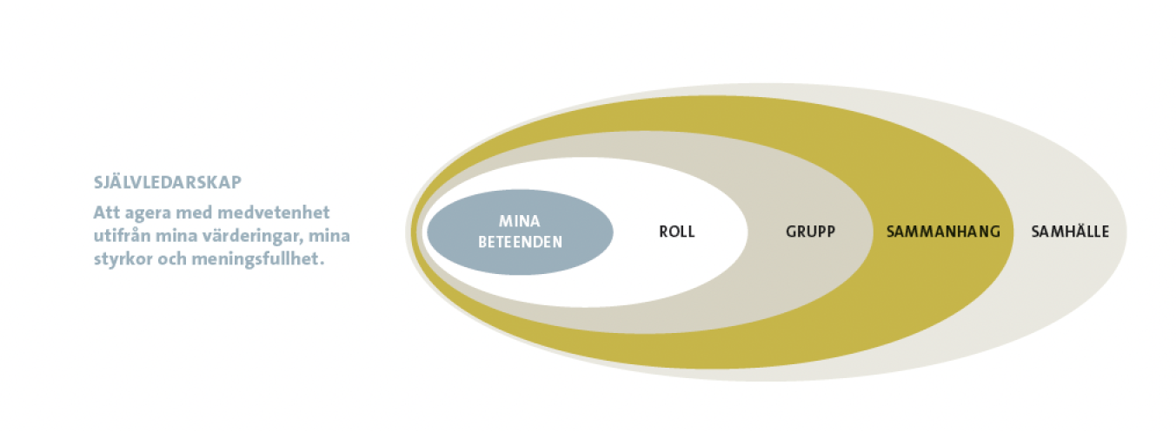
Självledarskap

Slide 10
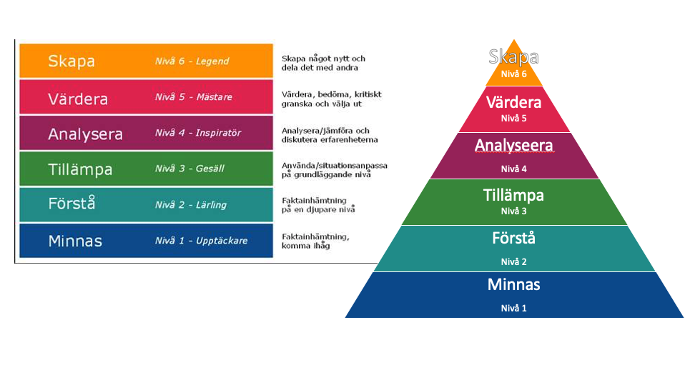
Blooms taxonomi, lärandemål inom utbildning

Slide 11
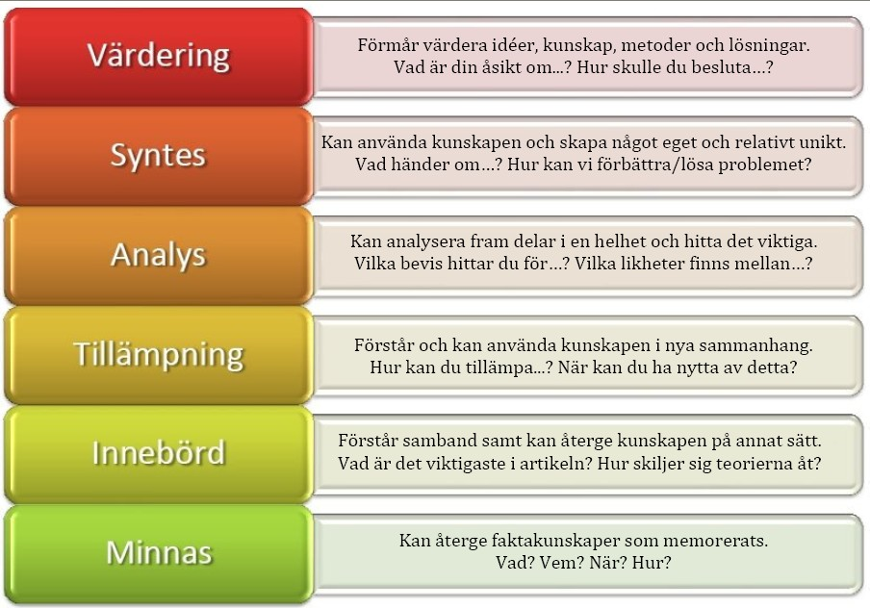
Blooms teori om lärande

Slide 12



















4 typer av kommunikationsstilar - BEST
BOLD
Results
EXPRESSIVE
Spirit
TECHNICAL
Discipline
SYMPATHETIC
Trust

Slide 13
Skapa gemensamma förutsättningar
RIKTNING
beskriver vart vi är på väg som organisation
RAMAR
sätter begränsningar för självledarskapet
ROLLER
beskriver vilken roll man har i organisationen och hur roller fördelas
RUTINER
beskriver hur vi löser våra uppgifter och problemställningar
Det är viktigt att man etablerar riktning, ramar, roller och rutiner på ALLA nivåer i en organisation,
-självklart börjar det med att ledningsgruppen tar ansvar för det övergripande perspektivet

Slide 14

Tänk LÅSNINGAR och LÖSNINGAR
Personligt ledarskap
JAG AB och VI AB
Ref. Kurslitteratur Kjell Enhager; ”Tänk låsningar och lösningar”

Slide 15
Jag AB & Vi AB
Hur kan du ta ansvar för ditt JAG AB?
Hur skapar du ett VI AB som är fantastiskt och varar för evigt?

Slide 16
ÖVNING 30 minuter
Vilka är dina viktigaste ”marknader”?
Vilka är dina viktigaste ”kunder” på varje marknad?
Identifiera dina viktigaste ”produkter” på varje marknad?
Gör en marknadsundersökning.
Fråga och lyssna på dina viktigaste kunder;
Vad tycker du att jag gör bra?
Vad tycker du att jag ska förbättra?
Vad tycker du att jag ska sluta med?
Vad tycker du att jag ska börja med?
Hur tycker du att jag ska göra det?

Slide 17

PAUS kl. 10:15 – 10:30

Slide 18
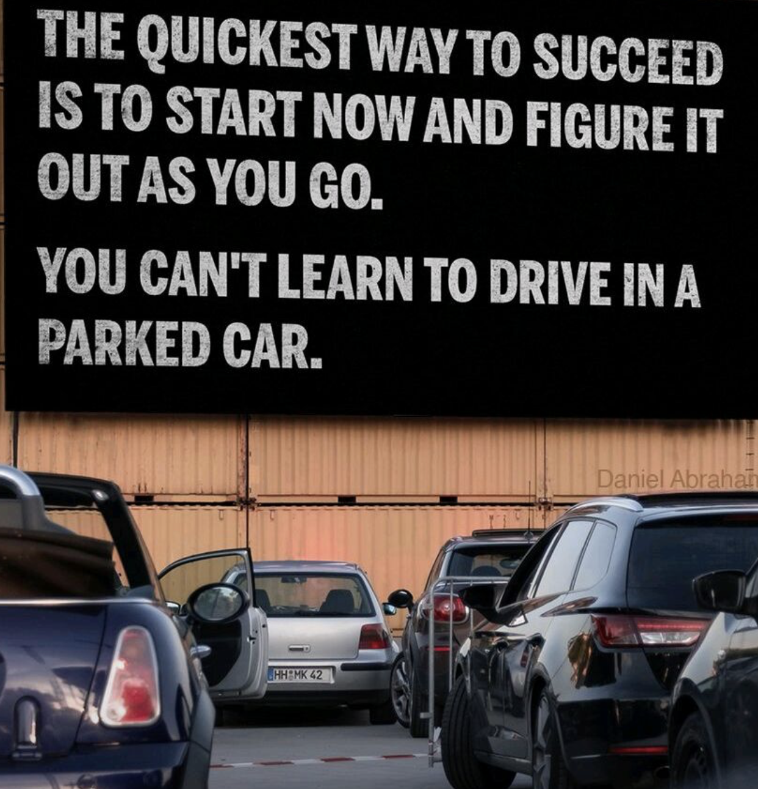
VAD VILL DU LYCKAS MED?

Slide 19

Mirakelfrågan
Om du vaknade på morgonen och allt blev som du ville?
Tänk som om det hade hänt ett mirakel under natten – vad kommer att vara annorlunda när du vaknar?
”Det lustiga med livet är att om man vägrar acceptera något annat än det bästa, så är det väldigt ofta det man får.”
W Somerset Maugham

Slide 20

Vad, när, hur, var och varför?
Vad är ditt önskade läge?
Varför vill du nå det?
När vi sitter här om ett år- och du har nått ditt mål- vad ger det dig?
Hur kommer det att kännas?

Slide 21

NÖHRA FUN
Ö
A
H
R
N

Slide 22

NÖHRA FUN Skriv ner svaren på dessa frågor:
N Nuläge – Var är jag NU?
Ö Önskat läge - Vad är mitt Önskade läge?
H Hinder – Vad kan Hindra mig?
R Resurser – Vad behöver jag för Resurser?
A Agera – Vad och hur behöver jag Göra?
FUN Följa Upp När – Hur ska jag Följa upp och När?

Slide 23
GÖRA – överbrygga avståndet från där du befinner dig nu till de mål du vill nå.

Slide 24



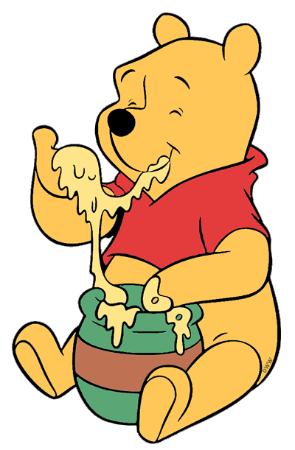
Vad VILL du nå för mål- åstadkomma i ditt liv?
Drömjobb, familj, relationer, nära vänner mm…
Vad vill du GÖRA- vara med om i ditt liv?
Äventyr, utbildning, sjunga i kör, jobba ideellt, köra rally,
lära dig lyssna bättre eller hjälpa andra?
Vem vill du VARA- en förebild, framgångsrik, fridfull,
stolt, ödmjuk, ansvarsfull, våga vara dig själv…

Slide 25
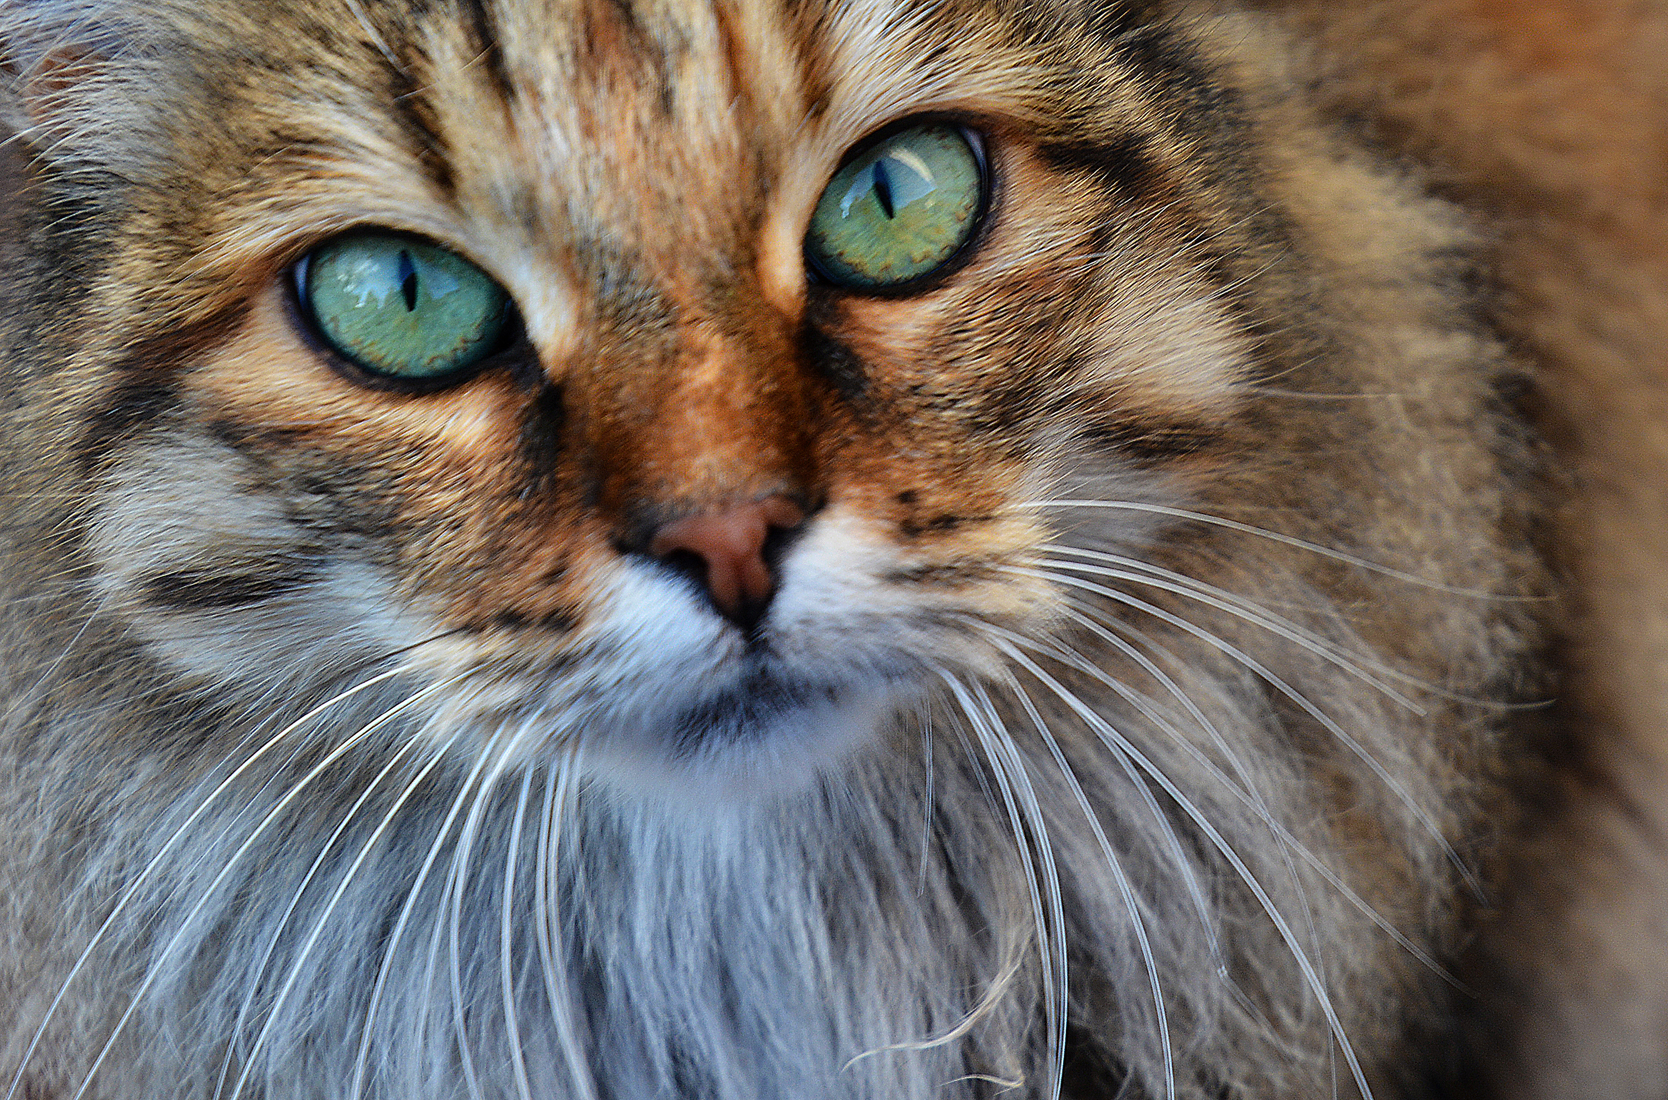


Styrkan i att jobba med symboler för att nå mål
Tänk ut hur det ska kännas
Hur ser det ut?
Skapa en tydlig (gemensam) bild av vart du vill, vad du vill och varför.

Slide 26



Att arbeta med symboler ”Affärsmässiga, professionella, ärliga, kundorienterade, innovativa, kreativa, jobba som ett team, lösningsorienterade etc”.
MÅL; IFK Göteborg skulle vinna SM-guld 2007
Omhändertagnade
Effektiva
Innovatiova

Slide 27

Vilka aktiviteter leder till ditt VILL?

Slide 28
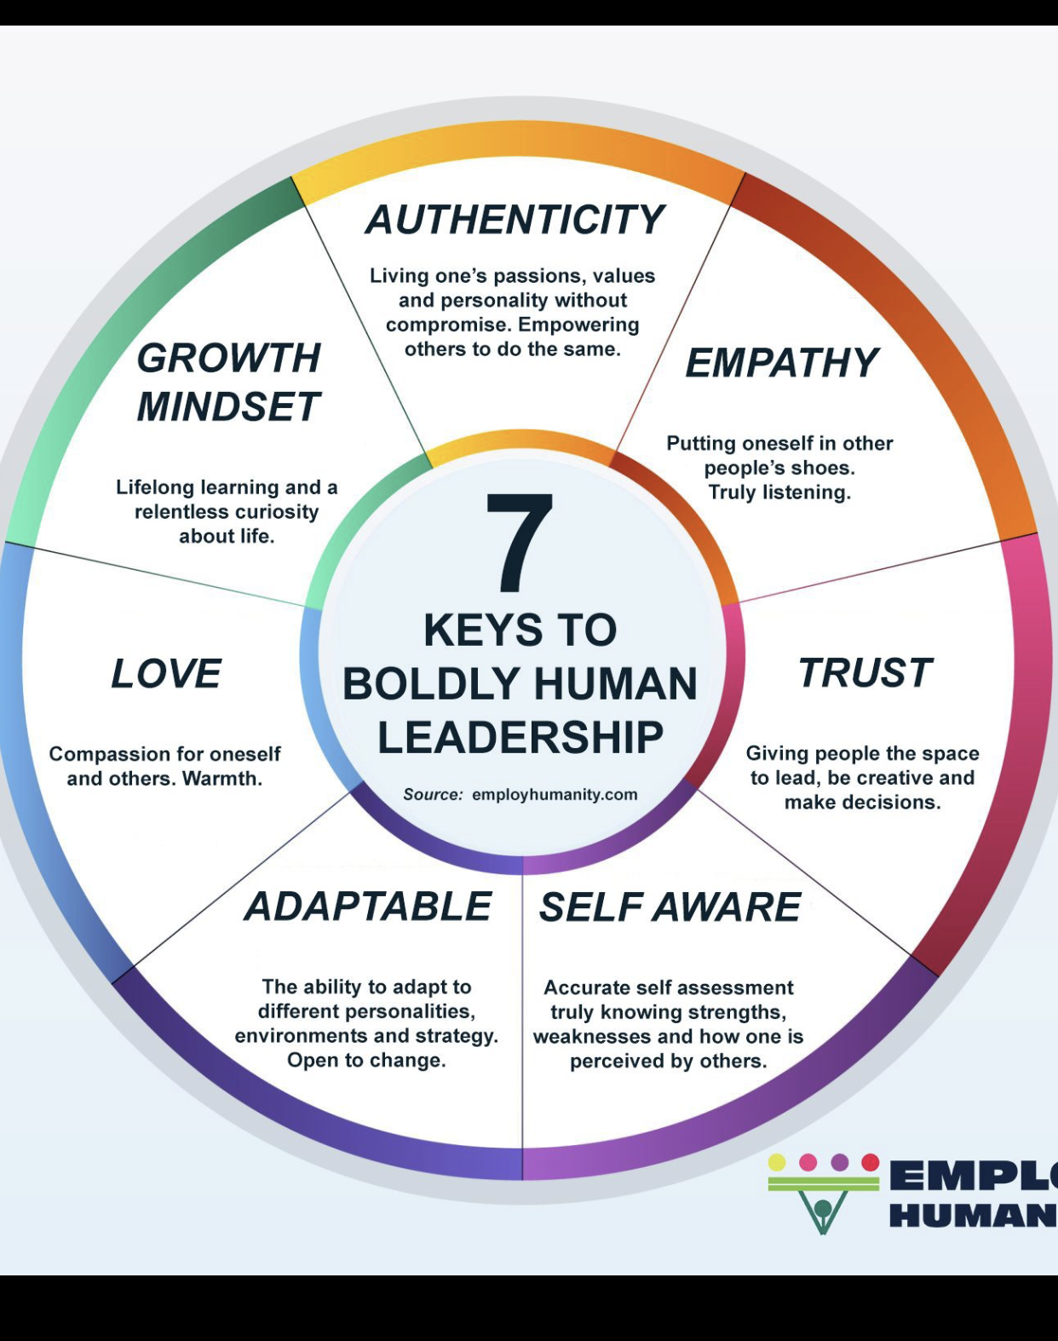
ÖVNING 30 minuter
1) Skriv ner alla kvaliteter och önskvärda beteenden som du vill ha. T ex; positiv, omtänksam, kundorienterad, öppen, ta ansvar, kreativ, ärlig, rak etc.
2) Sortera ut de tre egenskaper som du tycker är viktigast.
T ex. glad, kärleksfull och ansvarstagande
3) Vilka bilder, symboler eller talesätt passar till dessa ord? Välj sådant som får dig att känna något för de bilder, symboler du valt.
4) Förklara vad symbolerna betyder i din vardag.

Slide 29
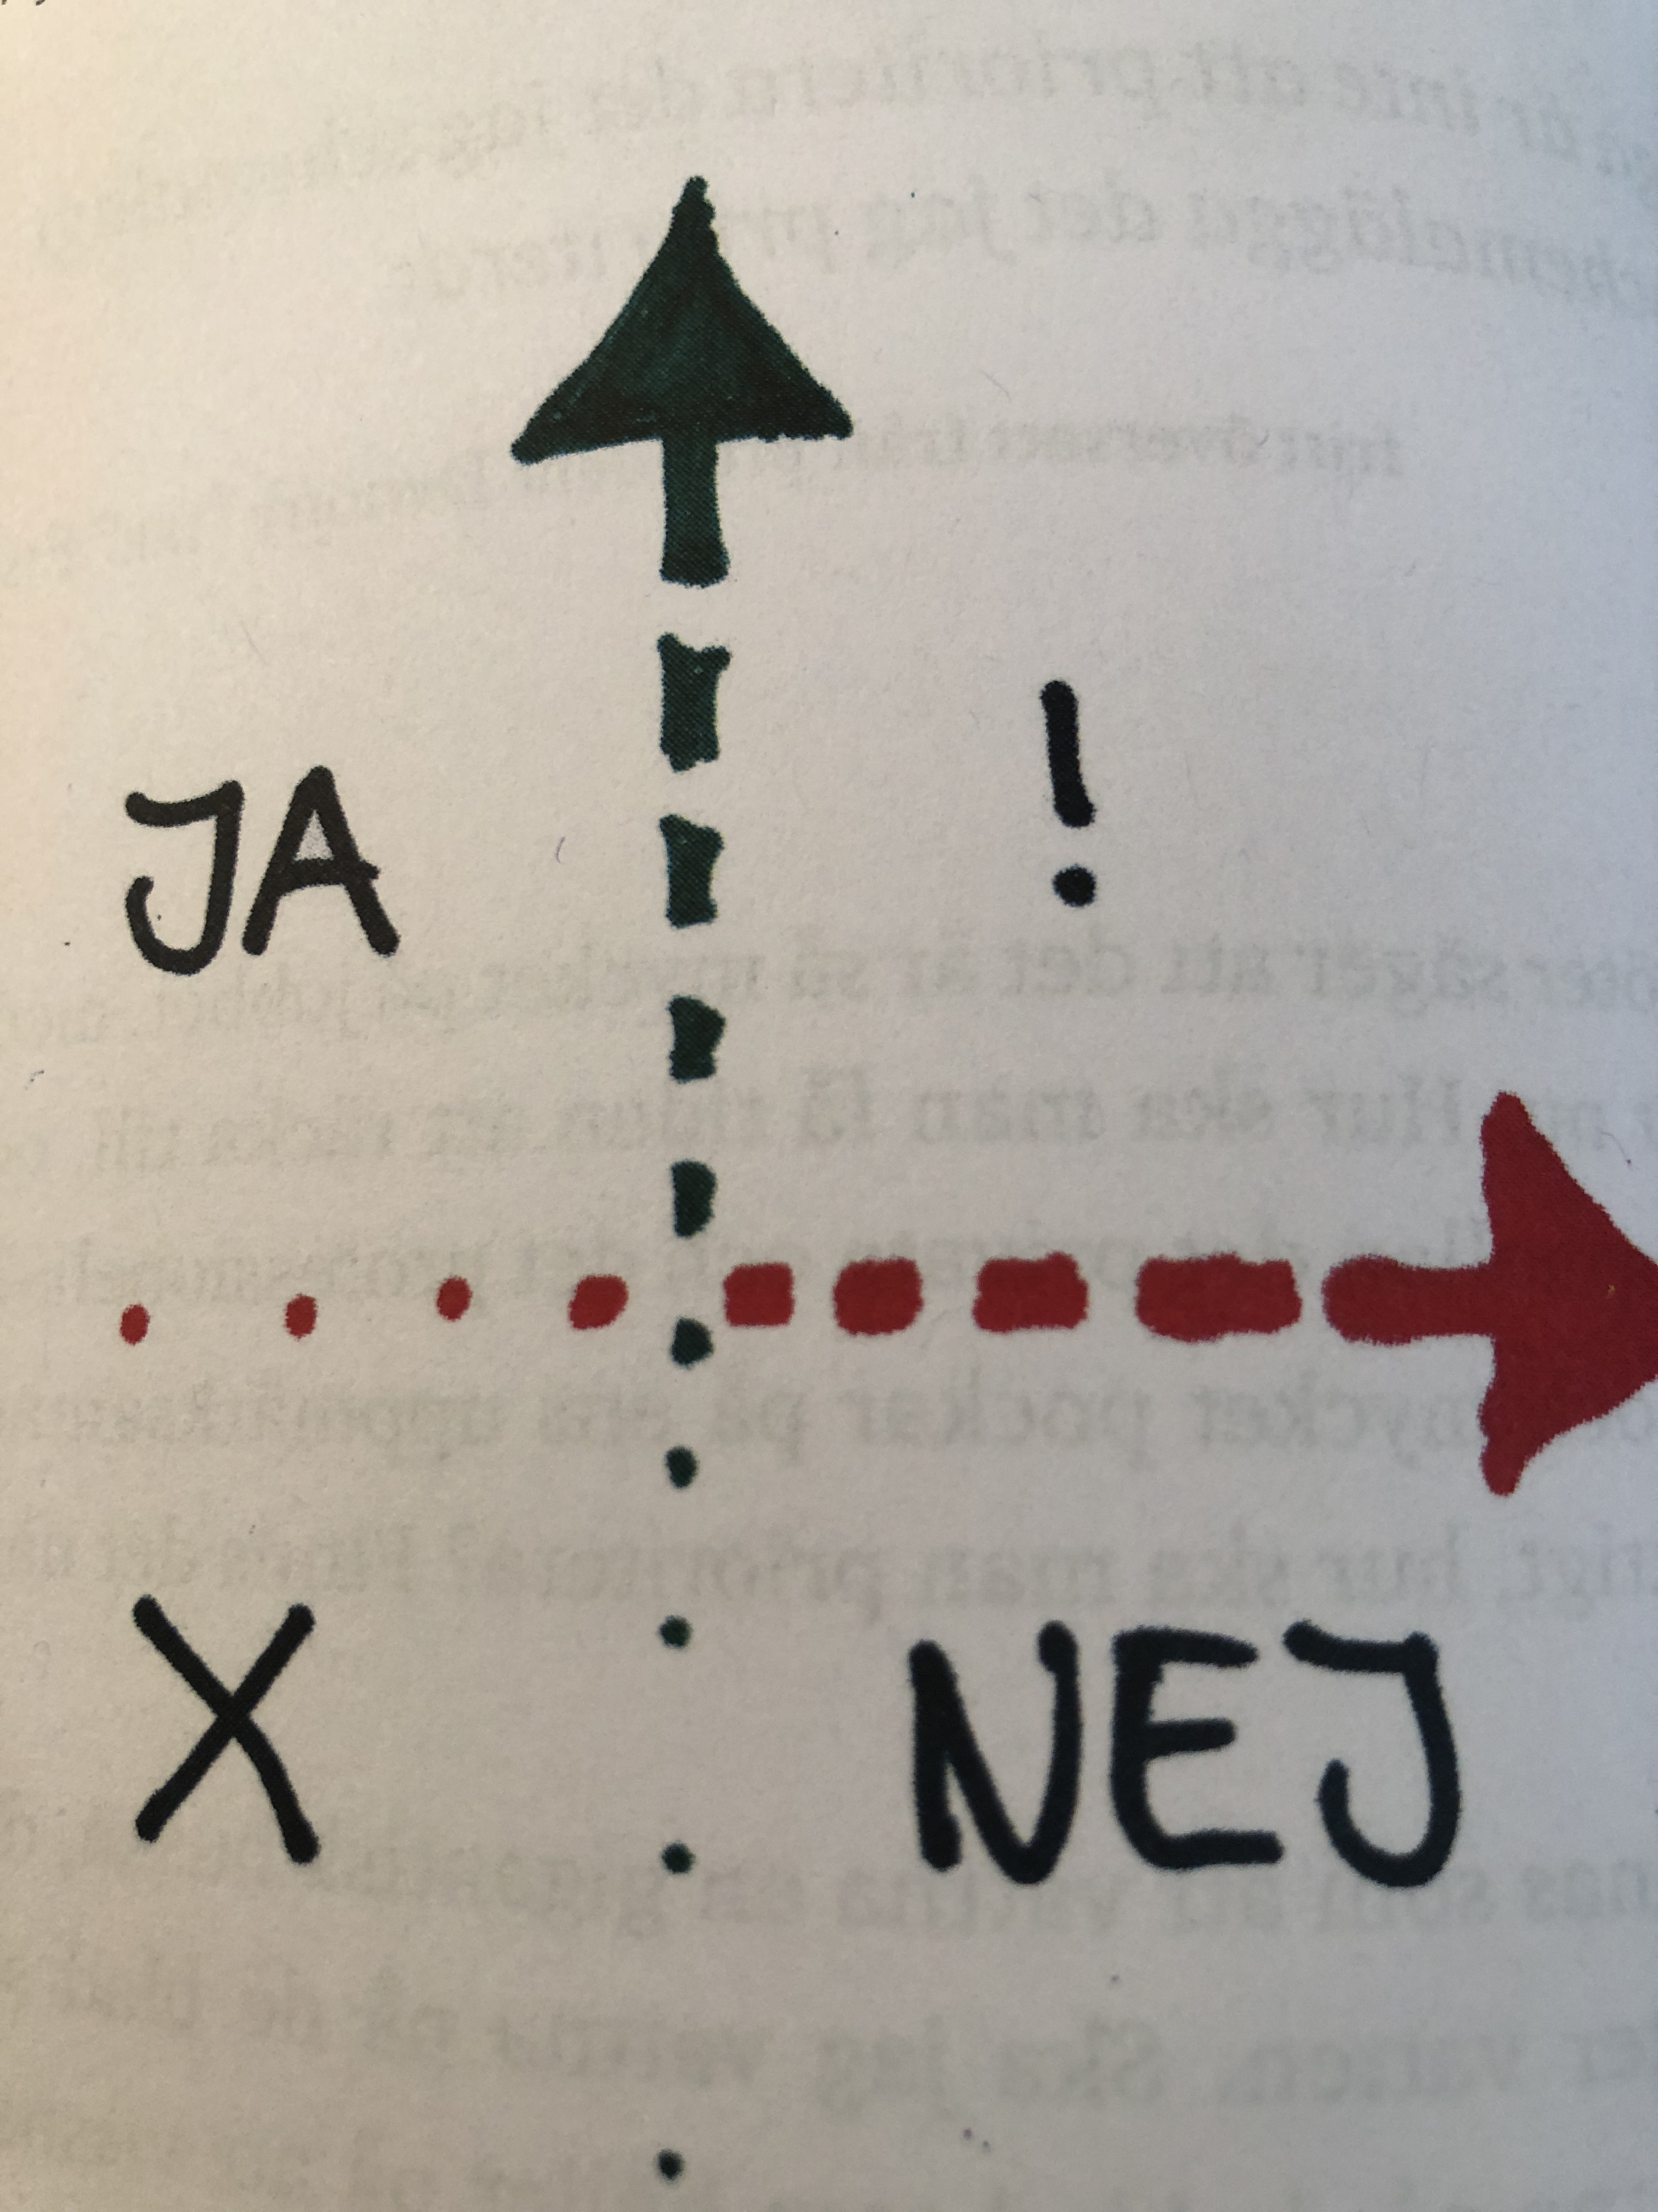
VIKTIGT och /eller BRÅDSKANDE

Slide 30
Prioritering VIKTIGT & BRÅDSKANDE (Eisenhower Matrix)
Viktigt
!
Viktigt och brådskande
Viktigt, inte brådskande
Framförhållning Planering
Målsättning Relationsskapande
Förberedelser Träning
Utbildning
JA
Kriser
Brådskande problem
Deadlines
Förseningar
Oviktigt men brådskande
Andra människors små problem
Grupptryck
Oviktiga mejl och telefonsamtal
Vissa möten
NEJ
Oviktigt och inte brådskande
Förspilld tid, chips, TV, dataspel
Meningslösa uppgifter, tidsfördriv Flyktbeteende?
Meningslösa aktiviteter
X
Brådskande
Notes:
Detta är ett bra verktyg för att hjälpa till med prioriteringen. Ta to-do listan och boxa in uppgifterna.

Slide 31
Så prioriterar du dina arbetsuppgifter:
Bråttom
Inte bråttom
GÖR FÖRST!
PLANERA IN!
Viktigt
Inte viktigt
DELEGERA!
TA BORT!

Slide 32
Attityder - tillgång eller utmaning
Med ATTITYD avses inom psykologin ﻿en persons medvetna eller omedvetna, öppet visade eller dolda, erfarenhetsmässiga eller känslomässiga inställning till något eller någon.
En attityds psykologiska funktion är att skydda jaget, självkänslan och att uttrycka värderingar (visa en unik självbild).
Attityden hjälper också till att ha färdiga värderingar om nya situationer och spar därmed energi. En uppsättning attityder hjälper oss också att värdera företeelser i vår omvärld.
﻿Det mest intressanta och användbara i vårt sammanhang är att attityder är förvärvade och därmed fullt möjliga att förändra, bara man själv vill. Just detta är en huvudnyckel till att bli en bättre och skickligare ledare.

Slide 33
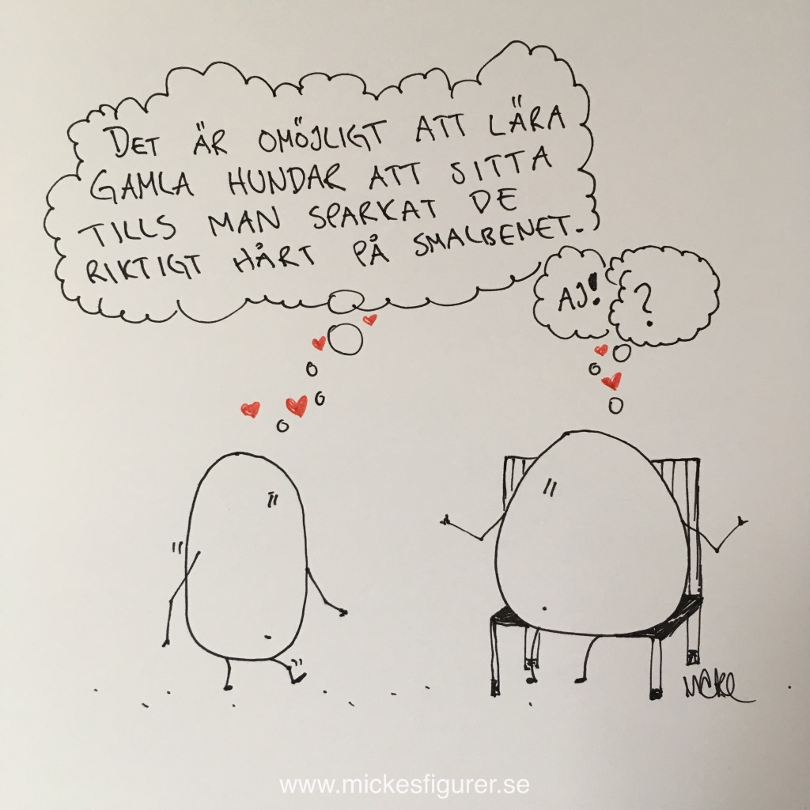
Värderingar
En värdering är en abstrakt och personlig, medveten eller omedveten, förvärvad utgångspunkt för ställningstagande och beslut och därför en styrmekanism för målsättning och handling.

Slide 34

LUNCH kl. 12.00-13.00

Slide 35
Beteende Vad behöver du arbeta med?
﻿Det finns en direkt koppling mellan våra attityder och våra beteenden.
En ändring av attityden bidrar till att förändra ett beteende.
Det fungerar också lika bra i den andra riktningen.
Lyckas man förändra ett beteende, använder man naturligtvis den erfarenheten till att ändra sin attityd.

Slide 36
Hur uppstår en värdering?
De värderingar vi har, till exempel inför en viss situation, formar en attityd som i sin tur bygger upp en bestämd åsikt.
Följden blir att vi också kommer att bete oss på ett bestämt sätt i denna situation.
De här fyra begreppen – värdering, attityd, åsikt och beteende – hänger tätt samman, vilket framgår av följande figur:

Slide 37
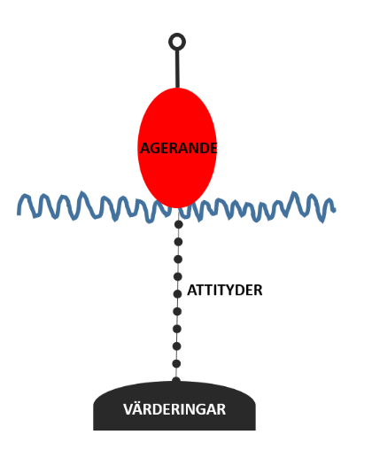
Våra värderingar påverkar vårt beteende

Slide 38
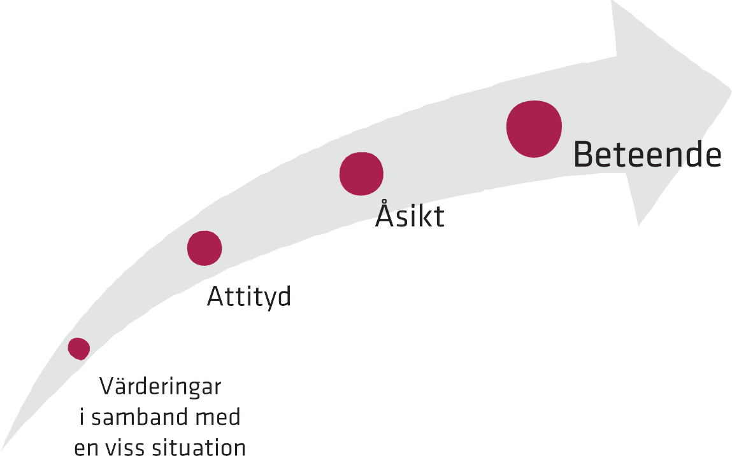
Attityder, beteenden och värderingar
En attityd är en samlad inriktning av de värderingar
du har i en viss fråga och detta kommer att spegla
dina förväntningar och förutfattade meningar = fördomar.
”VI ser det vi vill se och hör det vi vill höra!”

Slide 39

SWOT
STRENGHTS
WEAKNESESS
OPPORTUNITIES
THREATHS

Slide 40
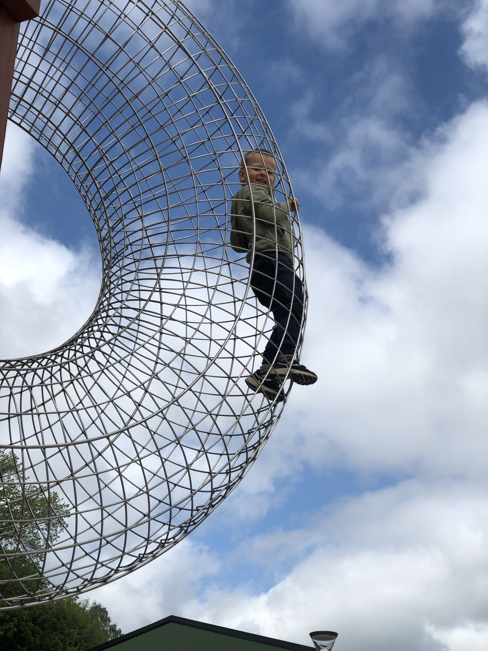
SJÄLVREFLEKTION
Jag AB hjälper dig att kliva ur dig själv se dig själv utifrån.
När utmanade och förnyade du dig själv senast?
Hur ofta lär du dig något nytt?
Vad gör jag bra?
Hur kan jag förbättra?
Vad ska jag sluta med?
Vad ska jag börja med?
Hur ska jag göra det?

Slide 41



Kommunikation – förberedelser inför intervju
Sändare
Tolkningar
Mottagare
Budskap
BRUS
Mottaget budskap

Slide 42

Ditt personliga varumärke
Vad du blir känd för Vad du levererar Hur du levererar det Hur det påverkar mottagaren Vad gör dig unik i andras ögon

Slide 43
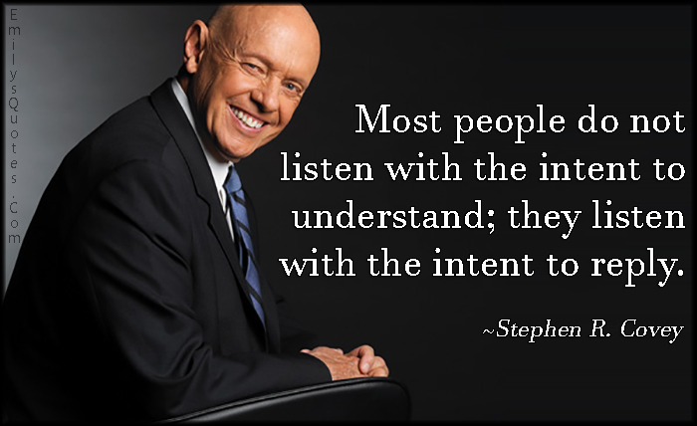
Innan du börjar prata - börja med att lyssna - det aktiva lyssnandes konst…

Slide 44

Lyssna & Reflektera
Lyssna för att förstå
Var intresserad
Visa empati
Fråga
Upprepa
Bekräfta
Summera
Följ upp

Slide 45
Lyssnandets betydelse för ditt självledarskap
Bygger relation och tillit
Samlar information om vad som händer på arbetsplatsen och hos medarbetarna:
+ synliggör nya möjligheter
+ tydliggör vilka utmaningar som finns
+ får del av andras kunskaper och idéer
= bättre beslutsunderlag
Förebygger missförstånd och konflikter
Ger bättre förutsättningar att anpassa sitt ledarskap & flexa kommunikationsstil genom att man lär känna andra bättre och deras behov och utgångspunkter

Slide 46
4 (3) nivåer av lyssnande
3 – GLOBALT/EMPATISKT LYSSNANDE:
Fokus är på den andra personen och vad han/hon känner. I nivå 3 lyssnar ”globalt” även på det som inte sägs. Du kopplar in alla sinnen. Du är uppmärksam på signaler och kroppsspråk.
2 – FOKUSERAT LYSSNANDE:
Fokus är på den andra personen och på vad detta betyder för honom/henne. Du är fördomsfri och lyssnar utan att distraheras.
1 – REAKTIVT LYSSNANDE:
Fokus är på dig själv, inte på den andra. Du tolkar det du hör och reflekterar över hur det berör dig. Vanligt i vardagligt lyssnande.
0 – Du lyssnar inte.
Du tänker kanske på vad du själv ska säga härnäst, eller så fokuserar du på något helt annat som inte rör samtalet, samtidigt..
3
2
1
0
Notes:
Inre lyssnande (Nivå 1) Vi lyssnar med utgångspunkt från oss själva Vi väntar ivrigt på en paus där vi kan skjuta in en egen erfarenhet Vi värderar det som sägs Vi tenderar att ge råd utifrån våra egna erfarenheter
Fokuserat lyssnande (Nivå 2) Vi är fördomsfria i vårt lyssnande Vi är nyfikna på den andre personens vägnar Vi fokuserar på den som pratar/berättar Vi lyssnar utan att värdera och ”leta i våra egna arkivskåp”
Vi noterar om det nämns känslor
Globalt lyssnande (Nivå 3) Vi lyssnar mer än till bara orden – vilka känslor finns mellan raderna Vi kopplar in alla sinnen, inklusive det sjätte… Vi förmedlar det vi förnimmer Vi lyssnar till det som inte uttalas – vi slår på radarn
I nivå 3 använder du även din magkänsla och intuition. Sändarens kroppspråk, intensitet och talhastighet ger dig viktiga ledtrådar.

Slide 47

3 nycklar till att lyssna aktivt:
FOKUS:
Gå från reaktivt lyssnande – släpp din egna agenda och fokusera hos motparten. Stilla din ”inre monolog”. Våga vara i tystnad om den uppstår.
SAMMANFATTA:
Emellanåt ta ”kommunikationskvitto” på det du har hört personen säga genom att sammanfatta det personen har berättat på ett mer koncist sätt. Du ska inte addera egna tankar & tyckande utan sammanfatta det personen säger. Hjälper personen att reflektera djupare.
BEKRÄFTA:
Bekräfta genom ögonkontakt, hummande ljud, nickningar m.m Fokus på kroppsspråk mer än verbalt.

Slide 48
4 typer av kommunikationsstilar - BEST
BOLD
Results
EXPRESSIVE
Spirit
TECHNICAL
Discipline
SYMPATHETIC
Trust

Slide 49








BOLD
Results
EXPRESSIVE
Spirit
T
A
S
K
P
E
O
P
L
E
TECHNICAL
Discipline
SYMPATHETIC
Trust

Slide 50
DOMINANT – HIGH PROFILE
BOLD
Results
EASY-GOING – LOW PROFILE
EXPRESSIVE
Spirit
TECHNICAL
Discipline
SYMPATHETIC
Trust

Slide 51

Kan du hitta dig själv i BEST-modellen?
Diskutera olikheter, styrkor, utmaningar:
Vilka är styrkorna med denna kommunikationsstil?
Vilka är de potentiella svagheterna?
Vad irriterar eller frustrerar dig när andra kommunicerar med dig?
Vad kan andra göra för att kommunicera bättre med er i denna kommunikationsstil?
ÖVNING, triader 30 minuter

Slide 52
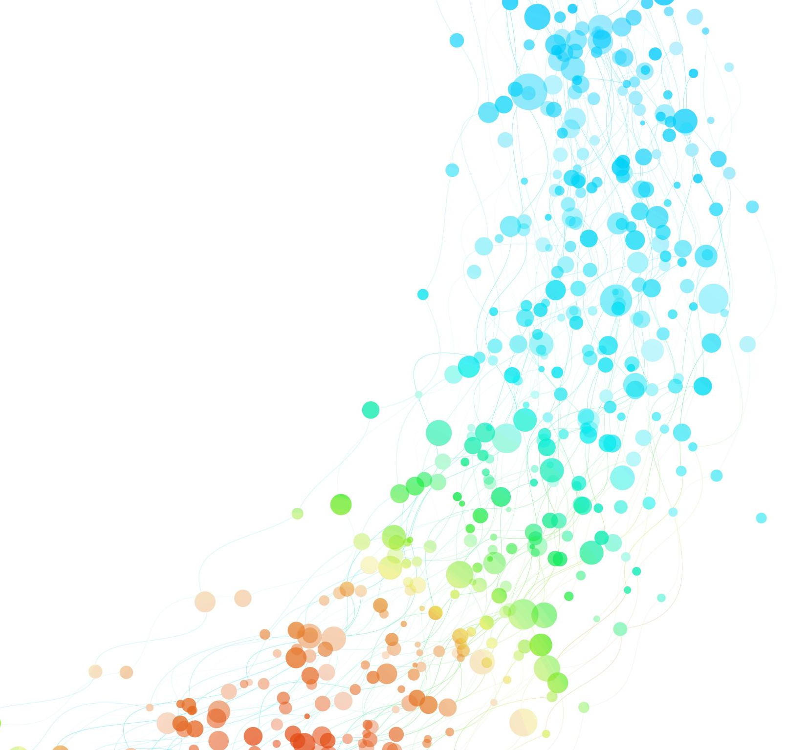
ÖVNING 1 Aktivt lyssnande 2 x 10 minuter
Sitt i par mitt emot varandra
Första personen börjar med att berätta om hur man planerar att utveckla sitt självledarskap.
Vad är det som kan kännas svårt/utmanande/tufft ibland?
Vad har man för tankar kring hur man vill utveckla sig och vad man behöver göra?
Andra personen lyssnar aktivt utan att kommentera, endast sammanfattningar är tillåtna.
Byt efter en stund- båda ska göra samma sak.

Slide 53


BOLD beskriver sig själva som:
BOLD
Results
Resultatorienterade
Tidseffektiva
Risktagande
Direkta - tydliga
Bra på att se « the big picture»
Gillar utmaningar
Har mycket driv/framåtanda
EXPRESSIVE
Spirit
TECHNICAL
Discipline
SYMPATHETIC
Trust

Slide 54




















BOLD kan uppfattas av andra som:
För direkta
Dominerande
Skrämmande
«My way or the high way»
Svart eller vitt
Otåliga
BOLD
Results
EXPRESSIVE
Spirit
TECHNICAL
Discipline
SYMPATHETIC
Trust

Slide 55
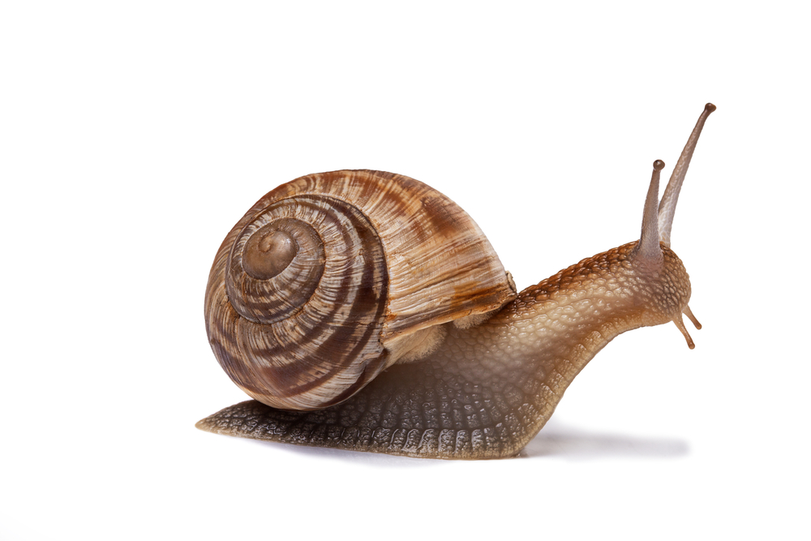
BOLD blir irriterade när folk:
BOLD
Results
EXPRESSIVE
Spirit
Pratar för sakta
Pratar för mycket i detaljer
Är vaga eller otydliga
Inte har en åsikt
Inte delar sin åsikt med andra
TECHNICAL
Discipline
SYMPATHETIC
Trust

Slide 56

BOLD gillar andra som är:
BOLD
Results
Resultatorienterade
Tidseffektiva
Kommer till sak & får saker gjort
Ärlig och direkt
Tar beslut
Säger vad de tycker
Vågar utmana
EXPRESSIVE
Spirit
TECHNICAL
Discipline
SYMPATHETIC
Trust

Slide 57

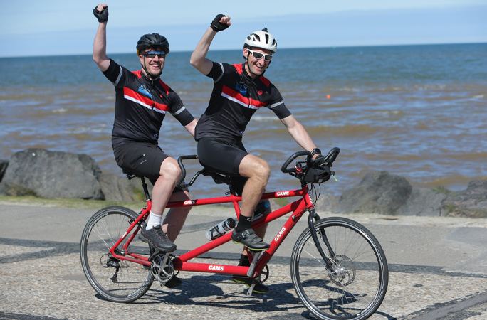


















SYMPATHETIC beskriver sig själva som:
BOLD
Results
Bra på att bygga tillit
Stöttande och omtänksamma
Uppmärksammar andra och anpassar sig
Inkluderande
En bra lyssnare
Bra på att få folk att känna sig sedda
EXPRESSIVE
Spirit
TECHNICAL
Discipline
SYMPATHETIC
Trust

Slide 58


SYMPATHETIC kan uppfattas av andra som:
BOLD
Results
Tystlåtna
Konflikträdda
Har ingen åsikt – säger inte vad de tycker
Svårt att bestämma sig
Tar saker personligt
Ömtåliga
EXPRESSIVE
Spirit
TECHNICAL
Discipline
SYMPATHETIC
Trust

Slide 59

SYMPATHETIC blir irriterade när folk:
BOLD
Results
EXPRESSIVE
Spirit
Dominerar
Skapar onödig komflikt
Är otåliga
Lyssnar inte
Inkluderar inte
TECHNICAL
Discipline
SYMPATHETIC
Trust

Slide 60
SYMPATHETIC gillar andra som är:
BOLD
Results
Visar respekt och är vänliga
Uppmärksammar och inkluderar
Ställer frågor
VERKLIGEN lyssnar
Tålmodiga
Stabila och pålitliga
Sätter tydliga ramar
EXPRESSIVE
Spirit
TECHNICAL
Discipline
SYMPATHETIC
Trust

Slide 61
Möjlig krock?
BOLD
Results
EXPRESSIVE
Spirit
TECHNICAL
Discipline
SYMPATHETIC
Trust

Slide 62
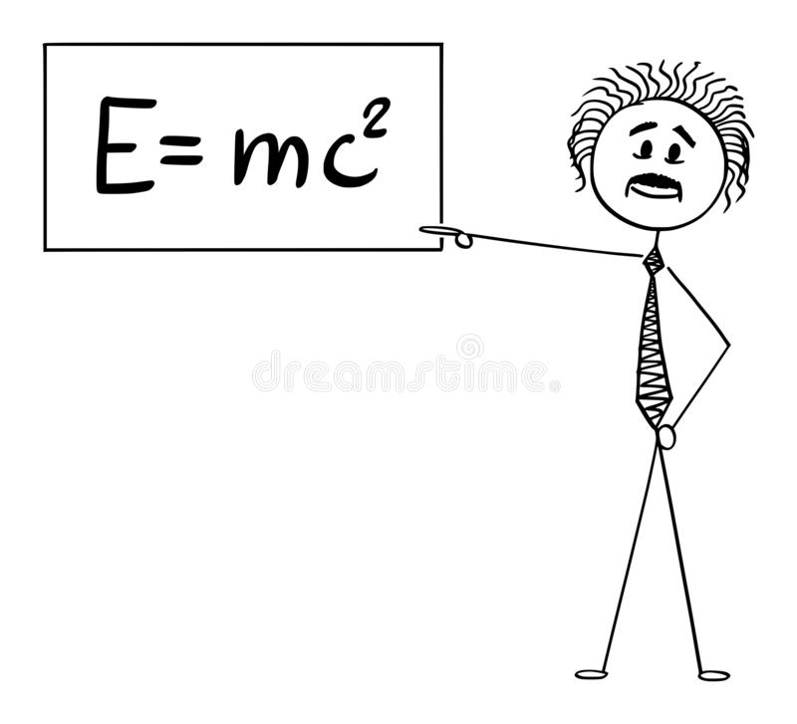
TECHNICAL beskriver sig själva som:
Fokuserade på kvalitet
Genomtänkta och noggranna
Fokus på detaljer
Faktabaserade
Strukturerade
Uppgiftsorienterade
Uthålliga
BOLD
Results
EXPRESSIVE
Spirit
TECHNICAL
Discipline
SYMPATHETIC
Trust

Slide 63


















TECHNICAL kan uppfattas av andra som:
BOLD
Results
EXPRESSIVE
Spirit
Perfektionister
Rigida
Långsamma
Kämpar med beslutsfattande
Risk aversiva
Kritiska
TECHNICAL
Discipline
SYMPATHETIC
Trust

Slide 64
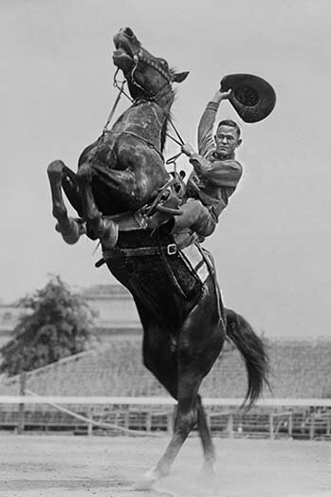

TECHNICAL blir irriterade när folk:
BOLD
Results
Är vaga/otydliga
Tar genvägar
Medioker kvalitet
Tar onödiga risker
Fokuserar på känslor
Babblar/pratar för mycket
EXPRESSIVE
Spirit
TECHNICAL
Discipline
SYMPATHETIC
Trust

Slide 65

TECHNICAL gillar andra som:
BOLD
Results
EXPRESSIVE
Spirit
Är logiska
Fokuserar på fakta och siffror
Respekterar regler
Gör jobbet ordentligt redan första gången
Har öga för felaktigheter och misstag
Frågar efter deras råd/åsikt och lyssnar
TECHNICAL
Discipline
SYMPATHETIC
Trust

Slide 66

EXPRESSIVE beskriver sig själva som:
BOLD
Results
EXPRESSIVE
Spirit
Optimistiska och lösningsorienterade
Flexibla
Energiska och entusiastiska
Snabbfotade
Bra på att se det övergripande bilden och se mönster
Övertygande
Inkluderande
TECHNICAL
Discipline
SYMPATHETIC
Trust

Slide 67
EXPRESSIVE kan uppfattas av andra som
BOLD
Results
EXPRESSIVE
Spirit
Socialt dominerande
Använder för många ord för att komma till sak
Dåliga lyssnare
Oorganiserade och osammanhängande
Inget fokus på detaljer
Lovar för mycket
TECHNICAL
Discipline
SYMPATHETIC
Trust

Slide 68
EXPRESSIVE blir irriterad när folk:
BOLD
Results
EXPRESSIVE
Spirit
Fastnar i oviktiga detaljer
Pessimistiska och kritiska
Rigida
Långsamma
Ovänliga
Monotona
TECHNICAL
Discipline
SYMPATHETIC
Trust

Slide 69

EXPRESSIVE gillar andra som:
BOLD
Results
EXPRESSIVE
Spirit
Delar deras entusiasm
Ser möjligheter och inte hinder
Ger snabb feedback i nuet
TECHNICAL
Discipline
SYMPATHETIC
Trust

Slide 70
Möjlig krock?
BOLD
Results
EXPRESSIVE
Spirit
TECHNICAL
Discipline
SYMPATHETIC
Trust

Slide 71


Linkedin, LIA och arbetsmarknaden
Ditt personliga varumärke
Ditt digitala visitkort
GitHub, certifikat, system, utbildningar mm.
Siktar framåt, beskriver vart du vill och vad du erbjuder
Connecta och skapa innehåll, var så aktiv du kan och vill
Var generös men också noga med vad och vem du släpper in!

Slide 72
Linkedin- vad söker rekryterare och vad söker du?
Vilket är syftet?
Kan du göra jobbet?
Vill du göra jobbet?
Kommer du att göra jobbet?
Passar du in?

Slide 73


Beskrivning av en arbetsroll
Har du rätt kompetens för tjänsten?
Framgår det av ditt budskap?
Vilka skall-krav finns?
Vilka bör-krav finns?
Vilka ord används för att beskriva den kompetens som efterfrågas?
Hur matchar och förklarar du kraven i ditt skriftliga budskap?
Var i organisationen sitter du?
Vem kommer du att arbete mot?
Vem är chefen?
Vad mer behöver du veta om tjänsten?

Slide 74

Självmotivation - kraftfrågor
Vad är det viktigaste jag uträttat idag?
På vilket sätt har jag bidragit?
Vad har jag lärt mig idag?
På vilket sätt har den här dagen bidragit till kvaliteten
i mitt liv?
Hur kan jag använda dagens erfarenheter till att ytterligare förbättra mitt liv?

Slide 75

Självmotivation -kraftfrågor
Vad är jag lyckligast/ mest tacksam över i mitt liv just nu?
Vad skulle jag kunna vara lyckligast/ mest tacksam över i mitt liv just nu?
• Vad är jag mest entusiastisk över i mitt liv just nu?
• Vad är jag mest stolt över i mitt liv just nu?
• Vad är jag mest tacksam över i mitt liv just nu?
• Vad njuter jag av i mitt liv just nu?
• Vem älskar mig?
• Vem älskar jag?

Slide 76
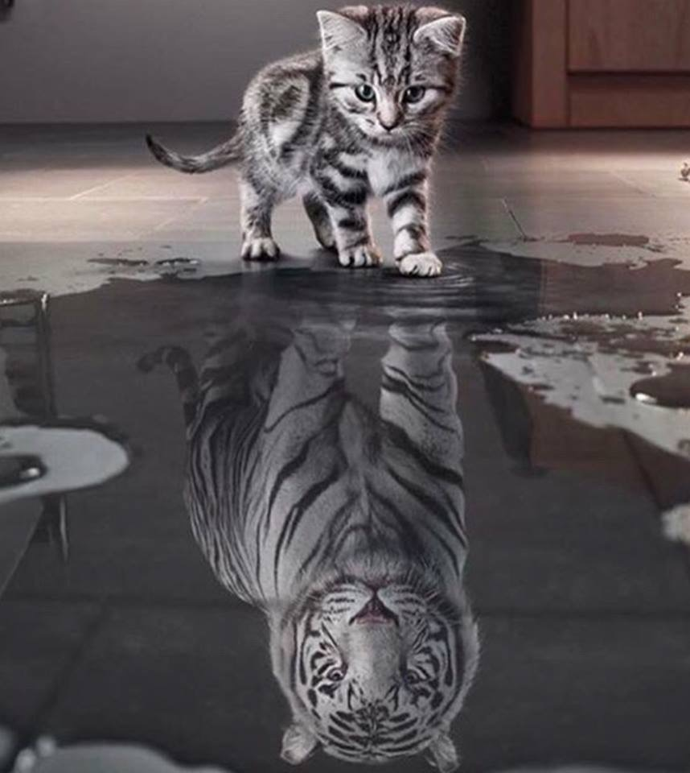
JAG AB…

Slide 77
Effekter av självmotivation
﻿NÄR DU KAN motivationens konst, växer din självkänsla och ditt självförtroende.
Din självbild blir starkare och din ledargestalt framtonar tydligare.

Slide 78

ÖVNING 2 Aktivt lyssnande 2 x 5 minuter
Sitt i par mitt emot varandra
Första personen berättar om saker som man är bra på när det gäller sitt personliga självledarskap. Andra personen lyssnar som innan.
Byt - båda skall göra samma sak.

Slide 79
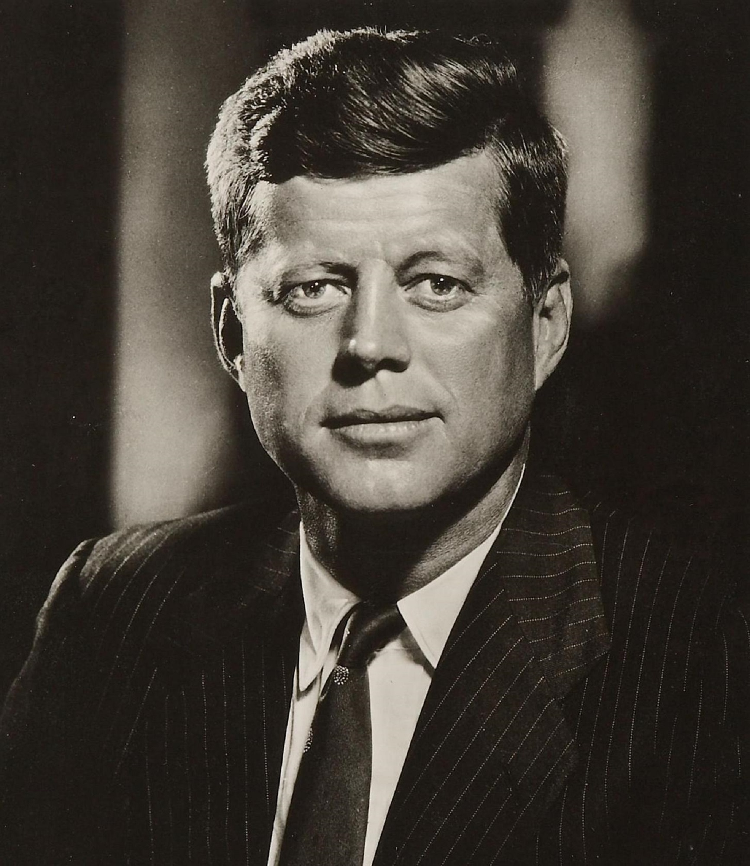
John F Kennedy
”Ask Not What Your Country Can Do For You-
Ask What You Can Do For Your Country”
1917-1963

Slide 80
Öppen hand eller stängd…
… hur möter du din nästa?

Slide 81

Vad kan du bidra med för att andra ska lyckas?

Slide 82
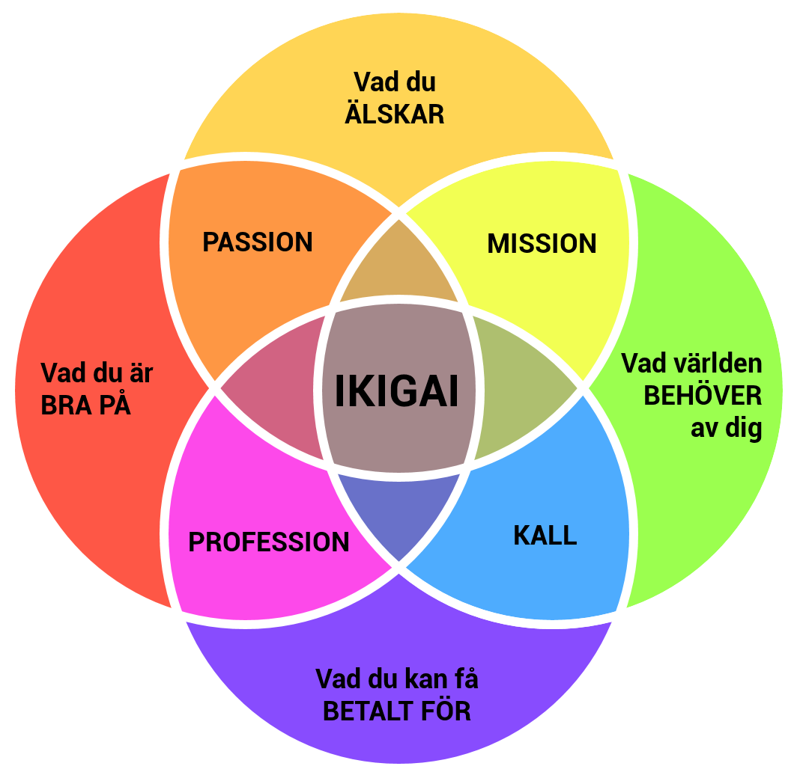
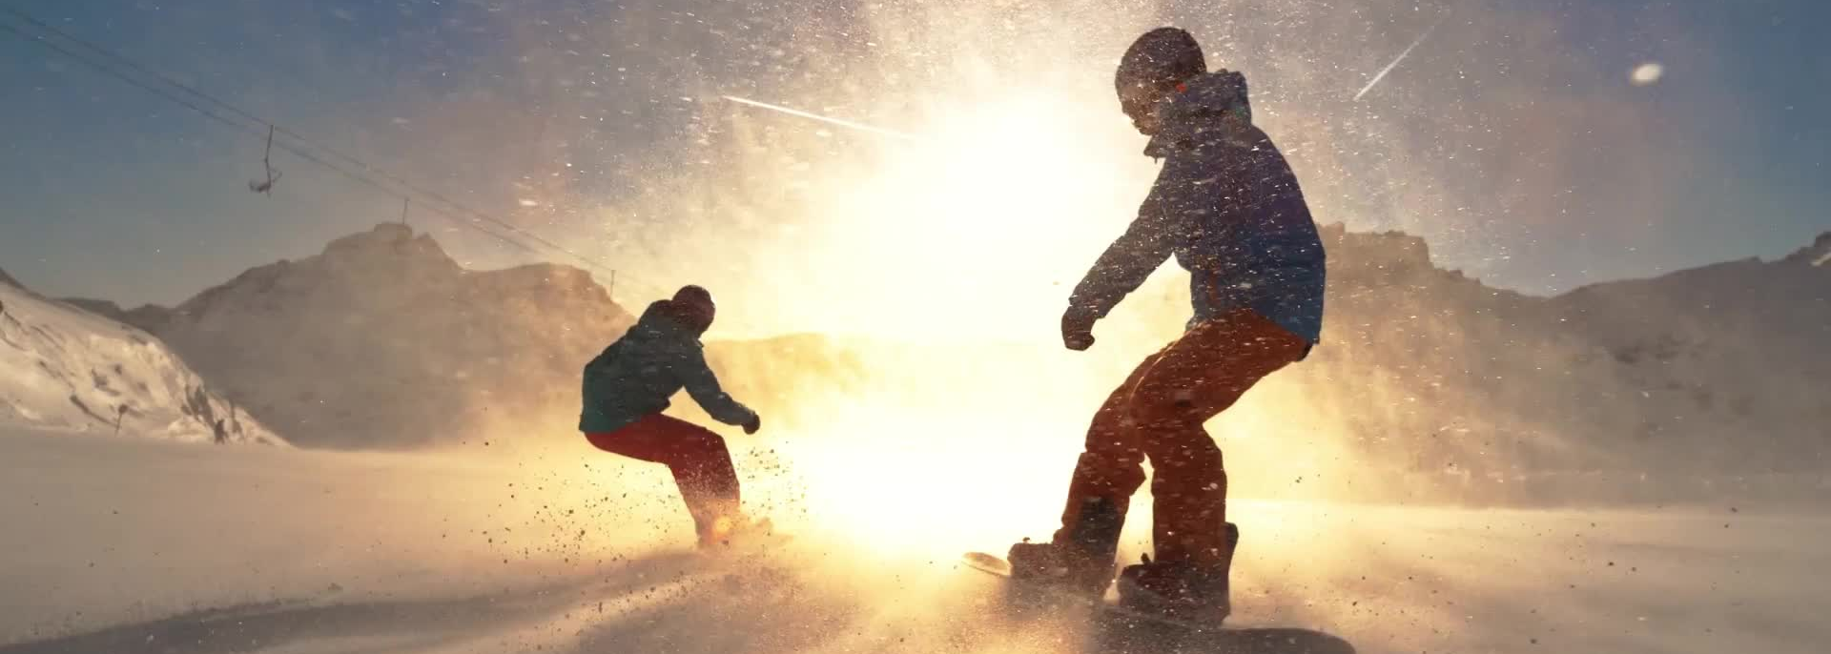
IKIGAI Hitta en balans mellan passion, profession, mission och ditt kall.

Slide 83
IKIGAI – anledningen till att vara…
Hitta DIN balans mellan passion, profession, mission och ditt kall.
Börja med att ställa fyra frågor till dig själv:
Vad älskar jag?
Vad är jag bra på?
Vad kan jag få betalt för?
Vad behöver världen av mig?

Slide 84

Ubuntu
Ubuntu (Zulu uttal: [ùɓúntʼù])
är en Nguni Bantu- term med innebörden ”mänsklighet".
Översätts ibland
”Jag finns för att vi finns"
(/ “ Jag finns för att du finns"), eller ”mänsklighet för varandra"
TIPS: The Playbook – korta avsnitt om ledarfilosofier från verkligheten

Slide 85

Ubuntu, ett förhållningssätt att leda sig själv och varandra i ett team

Slide 86

Ubuntu – Respekt för andra, för sig själv och sin omgivning
Signifikanta grundpelare; ärlighet, äkthet, sanning, medkänsla, empati, värdighet, och respekt för andra.
Ubuntu sägs innehålla följande värdringar:
gemenskap, respekt, värdighet, värderingar, acceptans, att dela med sig, genmensamt ansvar, mänsklighet, social rättvisa, rättvisa, personlighet, moral, gruppgemenskap, medkänsla, lycka, kärlek, uppfyllelse, förlikning, etc.
Ubuntu betyder att offra sig för andra villkorslöst, omtanke och omvårdnad om sina medmänniskor.

Slide 87
Förespråkar lära-av –varandra-lärande
Skapa metoder för att lära av varandra
Anta ett coachande
angreppssätt
Var generös I dina samarbeten

Slide 88
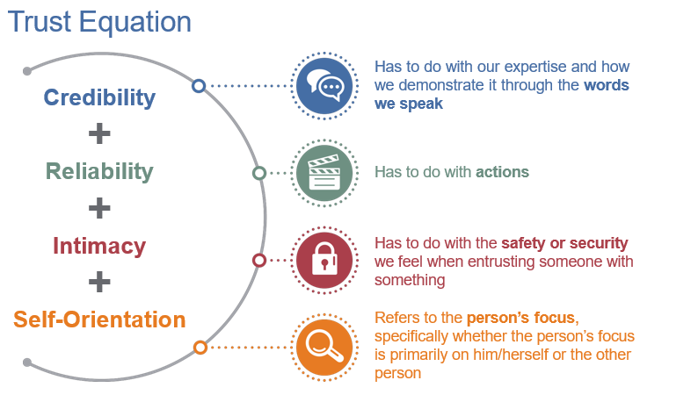
Vad som bygger tillit
Tillitsekvationen
TROVÄRDIGHET
Är kopplat till vår expertis och vad vi säger
PÅLITLIGHET
Hur vi agerar /våra handlingar
NÄRHET
Känslan av säkerhet och trygghet när vi anförtror någon något
SJÄLVORIENTERING/ FOKUS
Var ligger personens fokus, på sig själv eller den andre
Notes:
TROVÄRDIGHET (Vår trovärdighet, expertis och kunnande i det vi säger)
+ PÅLITLIGHET (Vårt agerande och beteende)
+ NÄRHET (hur trygg vi känner oss med att anförtro personen något)
+ FOKUS (fokuserar personen på sig själv eller den andra)
= Tillit

Slide 89

Teamöverenskommelser
Hur gör vi för att lyckas tillsammans?
Hur stöttar och hjälper vi varandra?
Överenskommelser
Genomförande
Ansvar

Slide 90

KORT REFLEKTION Lärdomar/insikter – så här långt? Vad behöver du arbeta med för att hålla fokus och nå dina mål? Hinder?

Slide 91

ÖVNING & Reflektion * 30 minuter Vad vill jag förändra & hur blir jag bättre?
Några tankar om hur du kan gå till väga, när du vill förändra en attityd:
Skriv ner, så tydligt som möjligt, vilken attityd du vill ta till dig och vilken gammal attityd den skall ersätta.
Tänk efter hur du kommer att känna igen förändringen.
Bedöm dagligen hur du upplever framgången.
Observera i din omgivning om din nya attityd påverkar andra.
Använd sådant som förstärker den nya attityden – rätt böcker, musik etc.
Umgås med människor som har den attityd du vill ta till dig

Slide 92
Namn:
JAG AB…………...........
Beteende eller vana jag vill förändra för att skapa bättre förutsättningar att behålla fokus och nå mina mål | Vilka positiva effekter skulle denna förändring ge mitt dagliga arbete | Varför är detta viktigt? | MINA ÅTGÄRDSSTEG: Vad ska jag göra mindre och vad ska jag göra mera? | Hur vet jag att jag lyckats? Vad är de snabba vinsterna? | Vilken typ av stöd/feedback behöver jag och av vem?

Slide 93
Ledarroll i balans
FUNKTION
Blint "lojal" Att förlora sig själv, svårt att släppa arbetet hemma Kan uppfattas kallt/hårt, empati?
Att förlora arbetet kan vara katastrof Förtroende?
Ledarroll
Person
” Kompis”
Svårt att ge konstruktiv feedback Värderingar - Jag vs Org?
Kan undvika situationer Oprofessionellt utan filter Förtroende?
ROLL &
FUNKTION
Ledarroll
Person
Integrerad (förstår mandat, makt, förväntningar & är självmedveten om personliga egenskaper) Ägande Förankrad Personligt & Professionellt
FUNKTION
Ledarroll
Person
Notes:
93
Vad händer om det finns en obalans mellan roll och person? Be deltagarna att komma med risker om Ledaridentiteten huvudsakligen ligger i personen. Diskutera deras exempel, konsekvenser etc. Exempel: Svårigheter att ge konstruktiv feedback Svårigheter att representera och kommunicera företagets beslut Kommer att ta oppositionen personligen Kommer att undvika situationer
Be deltagarna att komma med risker om Ledaridentiteten huvudsakligen ligger i rollen. Diskutera Exempel: Svårigheter att släppa jobbet när man är hemma Kan uppfattas som en robot utan känslor Att förlora jobbet kan vara en katastrof
Genom att förstå rollen (förväntningar, mandat, makt etc) och vara självmedveten om sina personliga egenskaper (personlighet, kunskap, erfarenhet etc) kommer chanserna att tillämpa ett integrerat ledarskap som passar situationen att öka och kommer att signalera professionalism.

Slide 94
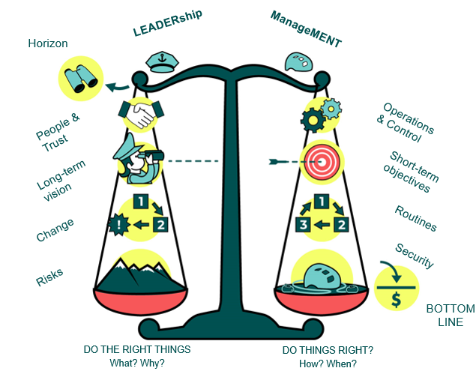

Slide 95

Egen reflektion över din balans i ledarrollen
Skriv ned minst 10 aktiviteter som du tillbringar mest tid på inom ditt jobb Placera varje aktivitet i vågskålen
Fundera på om du behöver TA BORT något och/eller LÄGGA TILL något för att uppnå bättre balans

Slide 96
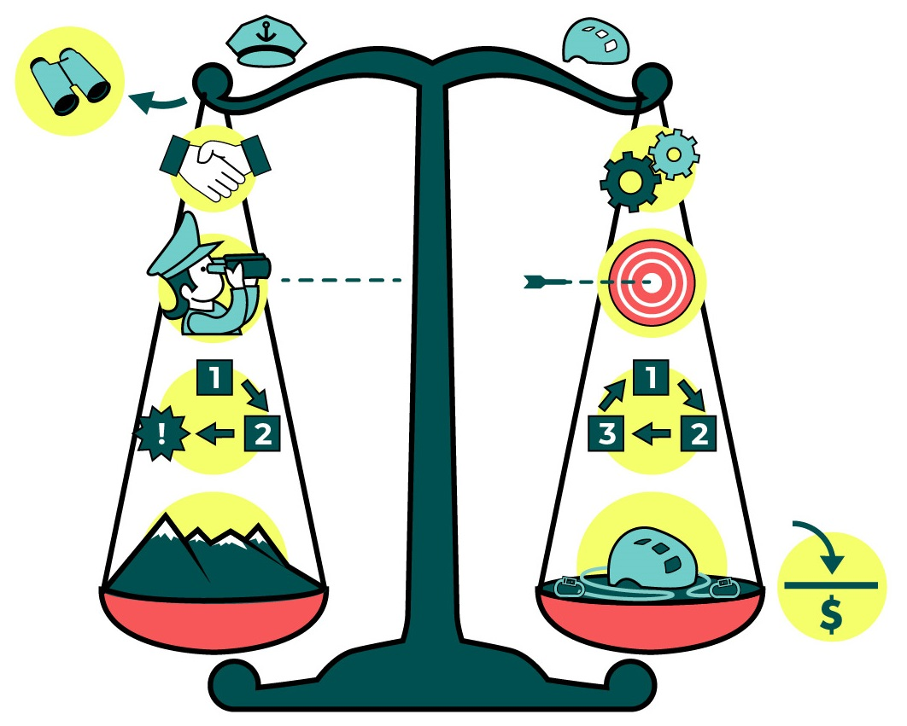
DISKUTERA DIN VÅGSKÅL MED DIN KOLLEGA
1. Dela med dig av hur du tänkte:
Hur såg din ursprungliga vågskål ut, hur vill du ändra den – och varför?
2. Vilka positiva effekter skulle denna förändring ge mitt dagliga arbete?
Vad behöver jag göra för att få det att hända:
Vad ska jag göra mindre av/mer av?
Vilken typ av stöd eller feedback behöver jag för att lyckas – och från vem?
Hur vet jag att jag har lyckats?
Vilka är vinsterna?

Slide 97
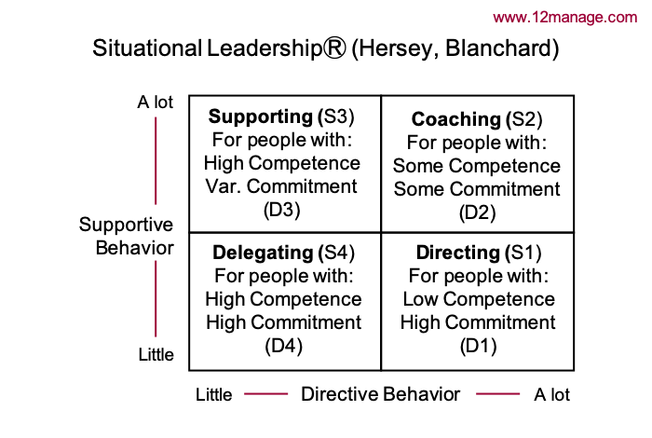
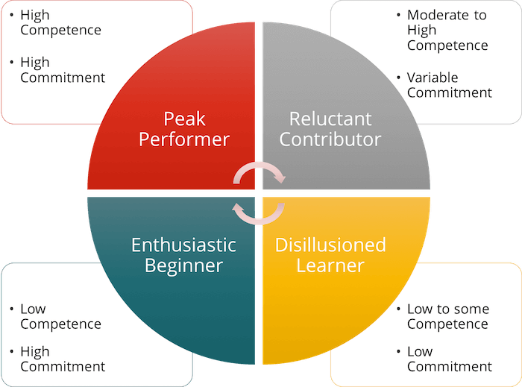

Slide 98
Att anpassa sin ledarskapsstil…
Din ledarskapsstil kan vara:
Instruerande (Directing)
Rådgivande (Coaching)
Stödjande (Supportive)
Delegerande (Delegating)
Välj din stil baserat på:
Situation
Personens erfarenhet och kompetens
Personens engagemang och motivation
Uppgift i fråga
ANPASSA & FLEXA DIN LEDARSKAPSTIL!
Notes:
According to this model there are specific factors based on which you should select your style…
There is also a particular way we define these styles…
Here again – the main thing is to adapt and flex your style. It is also a question about balancing between Leadership and Management – That is the essence of the Accountor Leaderment philosophy

Slide 99
Sammanfattning av de fyra ledarskapsstilarna
Ledarskapsstil | Motivation | Kunskap/Kompetens
Instruerande ledarskap | Hög | Låg
Rådgivande ledarskap | Låg | Låg – Medel
Stödjande ledarskap | Varierande | Medel – Hög
Delegerande ledarskap | Hög | Hög

Slide 100
Stödjande ledarskap
Ledare ger ansvar
Ledaren lyssnar och underlättar medarbetarnas egen problemlösning genom att ställa coachande frågor
Tvåvägskommunikation
Rådgivande ledarskap
Hög kontroll och högt stöd
Ledaren sätter upp mål i hög grad
Ledaren förklarar och ger råd
Ökad tvåvägsdialog: be om förslag och input
STÖDJANDE
Delegerande ledarskap
Låg på kontroll och låg på stöd
Medarbetaren planerar arbetet och tar fullt ansvar för problemlösning
Ledare kontaktar medarbetaren för att kontrollera hur det går
Ledaren informeras om arbetet
Instruerande ledarskap
Hög kontroll, lågt stöd
Ledaren tar initiativet
Ledaren fattar besluten och styr arbetet
Envägskommunikation
STYRANDE
Modell: Hersey och Blanchard
Notes:
I am now going to introduce this model of different leaderment styles. Based on research the learning process is most efficient when you
Activate your brains to thing and process the things you are learning.
Use your hands/body coordination at the same time – in this case draw/write by hand
I challenge you to draw the picture in your notebook as I explain and present it myself. You will also have additional tasks later today and then you have to rely on you own picture!!
When you draw the picture remember to leave 1/3 of the page below it empty!
DRAW AND EXPLAIN!

Slide 101
ÖVNING Situationsanpassat ledarskap
Scenario:
Det finns en ny medarbetare som börjat på NN direkt efter att ha avslutat sina studier. Han är en glad och trevlig person med många idéer och ser verkligen fram emot att få komma ut i arbetslivet.
Du känner att han kommer att tillföra positiv energi till teamet även om han inte kan så mycket ännu. Vilken ledarstil skulle du rekommendera till teamledaren/chefen för att snabbt lära upp honom och få in honom som en i teamet?
Vilken/ vilka stilar rekommenderar ni? Varför rekommenderas just den/dessa stilar för fallet? Finns det någon stil som skulle vara "skadlig" i fallet? Varför?

Slide 102
ÖVNING Situationsanpassat ledarskap
Scenario: Bolaget X ska starta ett ett nytt projekt som kommer att kräva att man har lång tidigare erfarenhet av branschen. Tyvärr finns det inte möjlighet att anställa någon endast för detta projekt utan man måste be någon av de mer erfarna medarbetarna att ta på sig rollen som projektledare.
Det blir den pålitliga, kompetenta medarbetaren i teamet som får ansvaret för projektet, som varken ligger inom hennes ansvarsområde eller hör till hennes favorituppgifter, även om hon kommer att vara mycket kompetent att utföra det.
Vilken/ vilka ledarstilar rekommenderar ni? Varför rekommenderas just den/dessa stilar för fallet? Finns det någon stil som skulle vara "skadlig" i fallet? Varför?

Slide 103
ÖVNING Situationsanpassat ledarskap
Scenario: Avdelningen tar över nya ansvarsområden. Det finns ett utmanande nytt område.
Chefen planerar att bredda ansvarsområdet för den mest kompetenta medarbetaren i teamet. Hon måste lära sig nya uppgifter där hon inte har någon tidigare erfarenhet.
Chefen litar på att hon kommer att lyckas, eftersom hon har goda färdigheter att anpassa sig och lära sig. Medarbetaren har varit mycket självständig i sin roll den senaste tiden och krävt ett minimum av chefsinsatser.
Vilken/ vilka ledarstilar rekommenderar ni? Varför rekommenderas just den/dessa stilar för fallet? Finns det någon stil som skulle vara "skadlig" i fallet? Varför?

Slide 104

WIN Feedback-modell
What
Beskriv objektivt vilka beteenden du
observerat i en specifik situation.
Impact
Förklara effekterna av dessa beteenden
i den aktuella situationen. Vad fick det dig att känna och tänka?
Next
Skapa dialog om möjliga nästa steg,
dvs sätt att använda feedbacken konstruktivt.
What
Feedback
Next
Impact

Slide 105

Effektiv feedback är:
Specifik
Beskrivande snarare än värderande
Fokuserar på ETT område
Fokuserar på sådant som mottagaren kan förändra eller förstärka
I närtid!
Har fokus på framtidens förbättringar, skuldbelägger inte för dåtidens gärningar
Tvåvägs kommunikation, inlyssnande
Vill väl, med mottagarens bästa i åtanke
Övervägande positiv

Slide 106
FEEDBACK: Dåtid
Att ge feedback är att ge en person information, som beskriver hur du uppfattat dennes beteende i en given aktivitet, för att utvecklas framåt.
COACHING: Framtid
Coaching är en lösningsfokuserad samtalsteknik
Coaching är ett samtal där man lyssnar aktivt, är närvarande och ställer frågor
SVÅRA SAMTAL
Svåra/raka samtal följer när upprepad feedback inte givit resultat eller då ett beteende bryter mot organisationens värderingar, regler, normer eller ramverk.
Syftet med feedback kan sägas vara att Förstärka något som görs bra.
Syftet är att åstadkomma omedelbar förändring av ett beteende eller ibland även att avsluta en anställning.
I raka samtal finns många gånger en negativ möjlig konsekvens för mottagaren inkluderad.
Eller att Förändra något som kan göras bättre.
Feedback handlar om dåtid
Syftar till att få den coachade att ännu mer effektivt använda sina förmågor för att växa och stärka prestation.
Ger energi, stärker medvetenhet och öppnar upp för kreativitet och lösningar.

Slide 107

Ord är viktiga…

Slide 108

Kommunikation
Vad vill du förmedla?
Vilken känsla vill du uppnå?
Vilket resultat vill du ha?
Vad vill du att mottagaren kommer ihåg?

Slide 109

Led dig själv - måste du eller…
VILL
VÄLJER
BEHÖVER
PRIORITERAR

Slide 110
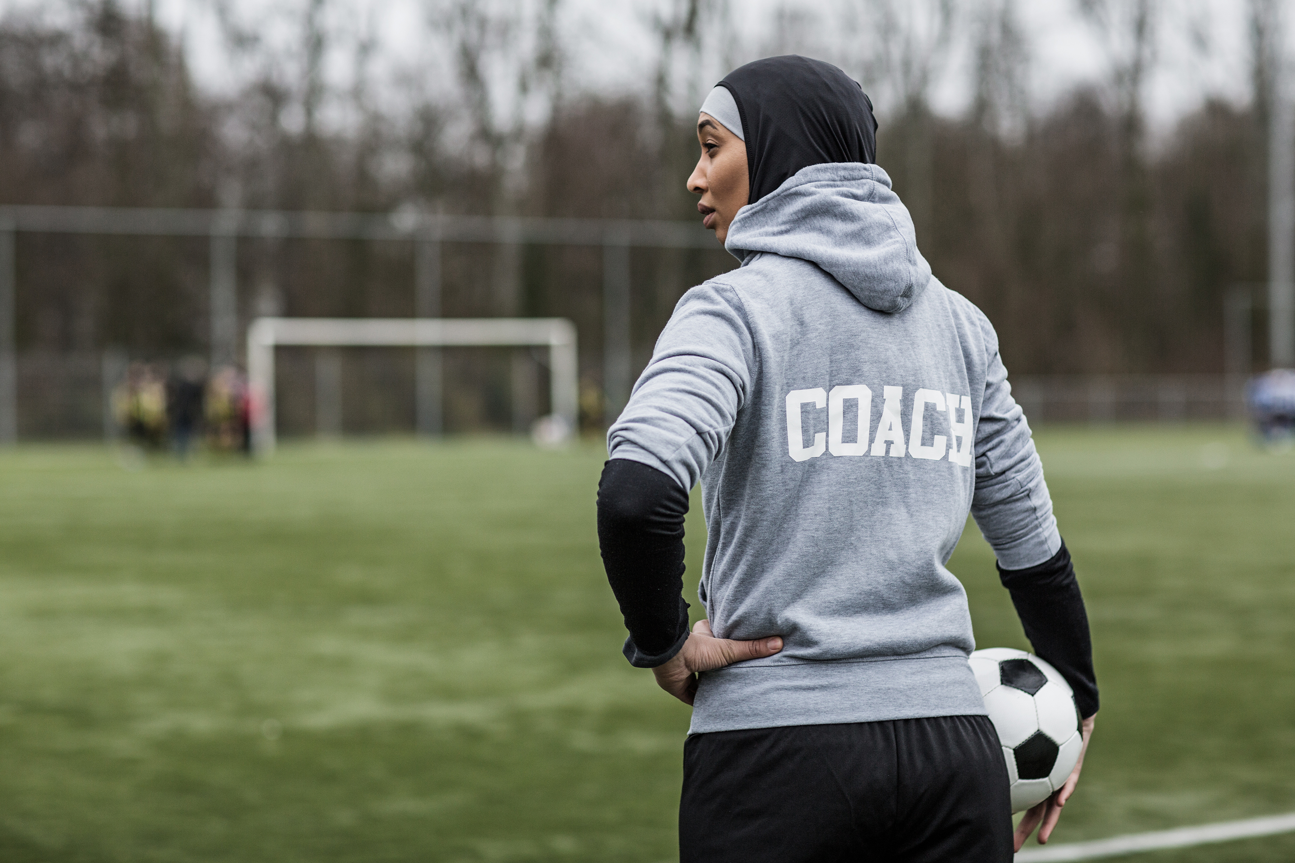



Vad är coaching? Och vad betyder coachande förhållningssätt?
”Coaching är att ha mod att våga släppa taget…”
”Coaching handlar om att nå mål…”
”Coaching handlar om att skapa ansvarstagande…”
”Coaching handlar om att skapa motivation…”
”Coaching handlar inte om att ”säga hur det är” utan att hjälpa individen att hitta sin egen väg och lösningar…”

Slide 111

Vinster av den coachande ledarstilen
Coachande ledarstil genererar medvetenhet och ansvarsfullhet
Bidrar till måluppfyllelse, lärande, arbetsglädje, frigör potential och inre motivation
Detta leder till:
Ökat lärande
Ökad produktivitet
Förbättrad kommunikation
Förbättrat samarbete
Förbättrad balans i livet
Stärkt engagemang
=optimala prestationer

Slide 112
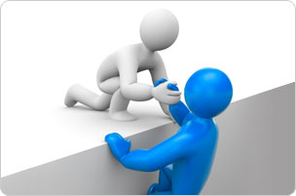
Skillnaden på problemfokuserade frågor och lösningsfokuserade frågor
Problemfokus
Så vad är problemet?
Varför händer det?
Vad är orsaken?
Vem bär skulden?
Varför är detta fortfarande ett problem?
Varför är du inte på jobbet?
Lösningsfokus
Hur skulle du vilja att situationen ser ut?
Hur kan du (man göra för att) undvika det i framtiden?
Vilka resurser eller stöd behöver du?
Vilket första steg kan du ta mot ditt mål?
Vad har du lärt dig så här långt?

Slide 113

Dina 7 kompisar….
VAD
HUR
VILKA
VAR
NÄR
VEM
(VARFÖR)

Slide 114

Hur är en bra coach?
Vem har inspirerat dig genom sin coaching?
Hur var, och vad gjorde, den personen?
Hur kändes det för dig?
Vad har du själv för styrkor som du kan använda i coachande samtal?
Notes:
Discuss their coaching role models or heroes. What made them effective, inspirational, developmental?
Bring out the quality of the relationship as being such an important factor in the effectiveness of coaching.
Re the final bullet - Ask them to articulate 3 key strengths.

Slide 115

När coachar vi – diskussion!?
I vilka situationer i din roll, kan det coachande förhållningssättet vara ett bra verktyg?
Notes:
När coachar en konsultchef – inför intervjun med kunden, inför uppstart, i karriärutveckling, när medarbetare har utmaningar etc.
En fråga: Kan man coacha någon genom att inte ge svar man har?

Slide 116

To GROW Coachingmodell
Set the Context
Goals
Utforska och bistå i sättandet av SMARTA mål. Vad är det du önskar uppnå?
Wrap Up
Utforska och bistå i byggandet av realistiska, konkreta mätbara aktiviteter och planer för att nå målet. Vad gör du nu?
Reality
Utforska vad som har gjorts och skett hittils, stäm av och väck medvetenhet om situationen just nu
Hur är situationen?
Options
Utforska och identifiera alternativa strategier, lösningar och svar. Vilka möjligheter ser du?
Source: Sir John Whitmore

Slide 117

MÅL
G
Att sätta målet är den viktigaste skillnaden som gör skillnaden!
Om du inte uppnår målet är ett av de första stegen att kontrollera att målet är det rätta och att arbeta på och testa hållbarheten av målet.
R
O
M: MÅL
Sätt tydliga mål enligt SMART- modellen Vad vill du uppnå?
Notes:
Coach Focus
Help the coachee see the benefits of developing this skill and increase willingness to commit to this goal
Agree on topics for discussion
Agree on objectives for the coaching session
Sample Questions:
What would you like to achieve?
How can we make the most of the time we have?

Slide 118
Olika typer av mål
Privat
På jobbet
I skolan
I teamet/gruppen
Kortsiktiga/ långsiktiga
Konkreta/abstrakta
Individuella/gemensamma
Övergripande

Slide 119
Varför mål?
Att skapa mål och delmål är nödvändigt för att kunna se vart ni är på väg och förstå varför ni gör vad ni gör.
De mål som ni skapar ska vara realistiska och tydliga.
Sådana mål är lättare att arbeta mot.
Om målen är välformulerade underlättar det när ni regelbundet stämmer av hur det går.
Ett bra tips är att skapa delmål som leder fram till ett eller flera slutmål.
Fokusera både på de kortsiktiga och långsiktiga delarna av slutmålen.

Slide 120
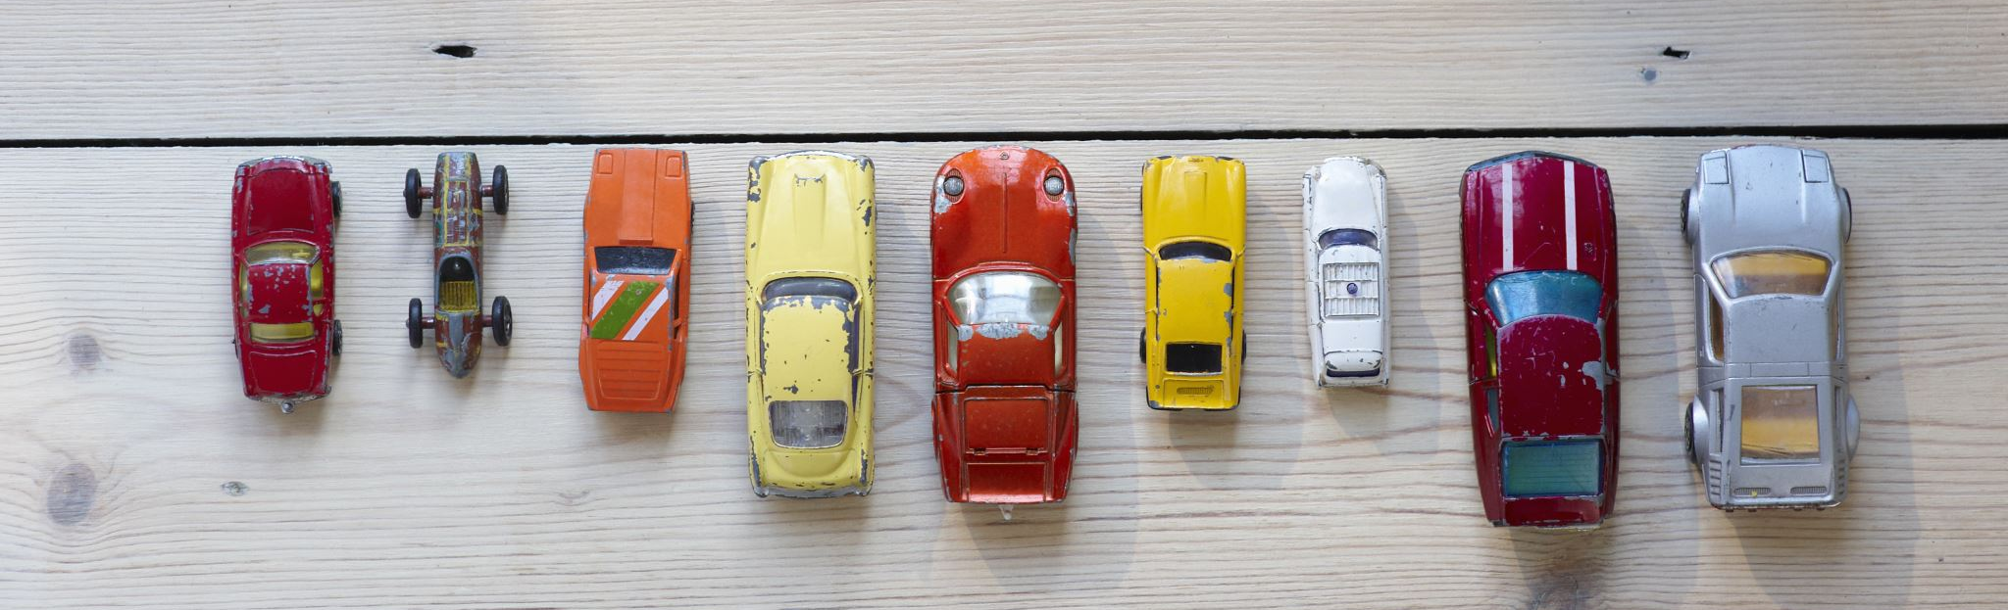
Mål med fokus på…
VÄLJA LIA
VÄLJA JOBB
VÄLJA FÖRSKOLA
VÄLJA BANK
VÄLJA ELBOLAG
VÄLJA BIL
VÄLJA FÖRSÄKRING…OSV

Slide 121
Sätt dina mål – och nå dem
TYDLIGT
Ju tydligare målet är formulerade, desto större sannolikhet att de förverkligas. Otydliga eller för vida mål ger inte tillräcklig styrriktning framåt.
MÄTBART
Vissa målsättningar är enklare än andra att mäta.
Framstegen måste kunna greppas och belönas.
BEGRÄSNAT I ANTAL
Ha inte för många mål samtidigt. Ofta är 3-5 mål lagom.
Med fler parallella mål ökar risken för att något av målen åtsidosätts.
REALISTISKT
Målen ska upplevas som relevanta och viktiga för medarbetarna.
Om målen svarar på frågan ”what´s in it for me?” ökar chansen att målen motiverar.
TIDSBESTÄMT
En deadline i horisonten hjälper till att driva arbetet mot målet framåt.

Slide 122
Hur man sätter SMARTA mål
S
pecifikt
Se till så att målet är tydligt och så detaljerat som möjligt.
M
ätbart
Hur ska du mäta framgången och resultatet av målet?
A
ttraktivt
Hur tilltalande är målet; är det motiverande att slutföras?
R
ealistiskt
Är målet något som faktiskt kan uppnås?
T
idsbestämt
När ska du ha uppnått ditt mål?

Slide 123

Checklista
Datera
Formulera målet
Definiera delmål
Arbetssätt
Tidsplan
Använd checklistan för att skriva ner era mål. Om ni arbetar mot flera slutmål gör ni en checklista för vart och ett.
* Finns som pdf i LearnPoint tillsammans med andra hjälpmedel avseende att formulera och följa upp mål.

Slide 124
Mitt smarta mål nr 1
*Dokumentet hittar du i LearnPoint
S
Specifikt – vad jag vill uppnå
M
Mätbart – hur ska jag följa upp så att jag når mitt mål?
A
Aktiverande- vad behöver jag göra för att nå mitt mål?
R
Realistiskt - – varför är det viktigt att nå detta mål?
T
Tidssatt - – när vill jag att målet ska vara nått??

Slide 125

KARTLÄGG NULÄGE
R
Verkligheten är historien fram till nu.
Det är sammanhanget och bakgrunden till den person som sitter framför dig och dennes mål för coachingen.
Det är viktigt att upprätthålla en balans mellan att berätta tillräckligt av historien för att hjälpa dig att gå framåt utan att fastna i problemet.
G
W
R
O
R: REALITY
Explore the story, what has happened so far, check and raise awareness of the situation right now
What is the reality of the situation?
Notes:
Coach Focus
Support the coachee to get to the “core” issue
Help the coachee look at the situation from a different perspective
Invite self-assessment
Provide feedback
What is the reality of the goal – how realistic and attainable is it?
Sample Question:
What is happening now?
What have you tried so far?
What obstacles are you facing?
What effect does this have on others?
What is the perceptions of others?

Slide 126

ALTERNATIV / MÖJLIGHETER
O
Valmöjligheter är de alternativ personen ser som möjliga vägar för att uppnå målet.
Det är viktigt att den coachade uppmuntras att komma med så många alternativ som möjligt för att öka engagemanget och intresset för lösningen.
Först efter att de har slut på idéer kan coachen be om att få erbjuda fler eller olika alternativ.
Den coachade väljer sedan de mest tilltalande och intressanta alternativen att gå vidare med
G
R
O
O: OPTIONS
Explore and identify alternative strategies, solutions and answers
What options can you see?
Notes:
Coach Focus
Explore the options to achieve the goal
Help the coachee to expand his/her thinking
Invite suggestions
Challenge for solutions
Partner in selecting the option that will best support movement toward the goal
Sample Questions
What can you do to change the situation?
What are the possible approaches? Pros and cons?
What past experiences can you draw from?
Who might be able to help in this?

Slide 127

NÄSTA STEG/ AVSLUT
W
Att avsluta genom att knyta ihop säcken är en viktig del i coachingprocessen.
Samtalet sammanfattats och handlingsplanen är satt i ett tydligt nästa steg
Det är viktigt att planen är realistisk och att personen är motiverad
G
W
R
O
W: WRAP UP
Build concrete, realistic, measurable actions and plans to reach the goal
What are the next steps?
Notes:
Coach Focus
Determine person’s willingness to pursue the goal
Guide towards clear and specific next steps
Work to increase the level of commitment
Identify obstacles
Plans and actions detailed
Sample Questions:
What actions are you going to take?
When will you take these actions? Timelines?
What might be possible obstacles?
What support do you need and from whom?
What would help increase your confidence?

Slide 128

Följdfrågor för att bredda tänket…
Berätta mer…
Utveckla!
Vad kan du mer komma på?
Fler saker?
Mer du kan göra?
Fler alternativ?
Eller stanna kvar för att komma ner på djupet…
När du säger X, berätta hur menar du då?
Om du skulle bli mer specifik..?
Du nämde X, berätta lite mer om det!

Slide 129
ÖVNING i triader: Coacha med GROW-modellen. Valfritt ämne kopplat till arbetet
BESTÄM ÄMNET:
Kan du kortfattat beskriva utmaningen?
- Vad vill du prata om?
Vad ska vi börja med ? (detta el detta):
MÖJLIGHETER /ALTERNATIV:
Vilka möjligheter/alternativ ser du?
Vilka olika sätt att lösa … ser du?
Vad skulle du göra om du kunde börja om från början?
Vad ser du för +/- med förslagen?
Vad vill du börja /sluta/fortsätta med?
Vad skulle kännas bäst för dig?
Vad skulle kunna vara det första..andra…tredje steget?
MÅL:
Vad vill du uppnå?
Vad vill du ha med dig efter vårt samtal?
Vad längtar du efter?
Vad är viktigast för dig?
NÄSTA STEG / WRAP UP:
Vilket alternativ väljer du?
När ska du börja?
Vad vill du bestämma dig för?
Vilket är ditt nästa steg?
När ska du ha tagit det?
Hur känns det nu?
Vad tar du med dig ifrån vårt samtal idag?
NULÄGE:
Hur ser situationen ut idag?
- Vad i detta stör dig/bekymrar dig?
Vad har du gjort hittills?
Vad är du rädd för?
Hur vet du att det är ett problem?
Notes:
15 min/var med 5 min feedback från observatör

Slide 130

Långsiktighet Uthållighet Tålamod RESULTAT
Sätt tydliga mål
Skriv ner dem
Kommunicera dem
Visualisera, Känn, Lev dem…
TRÄNA & ÖVA
FÖLJ UPP!

Slide 132

HUR gör du för att motivera dig själv idag?
… och hur vill du göra imorgon och framöver?

Slide 133
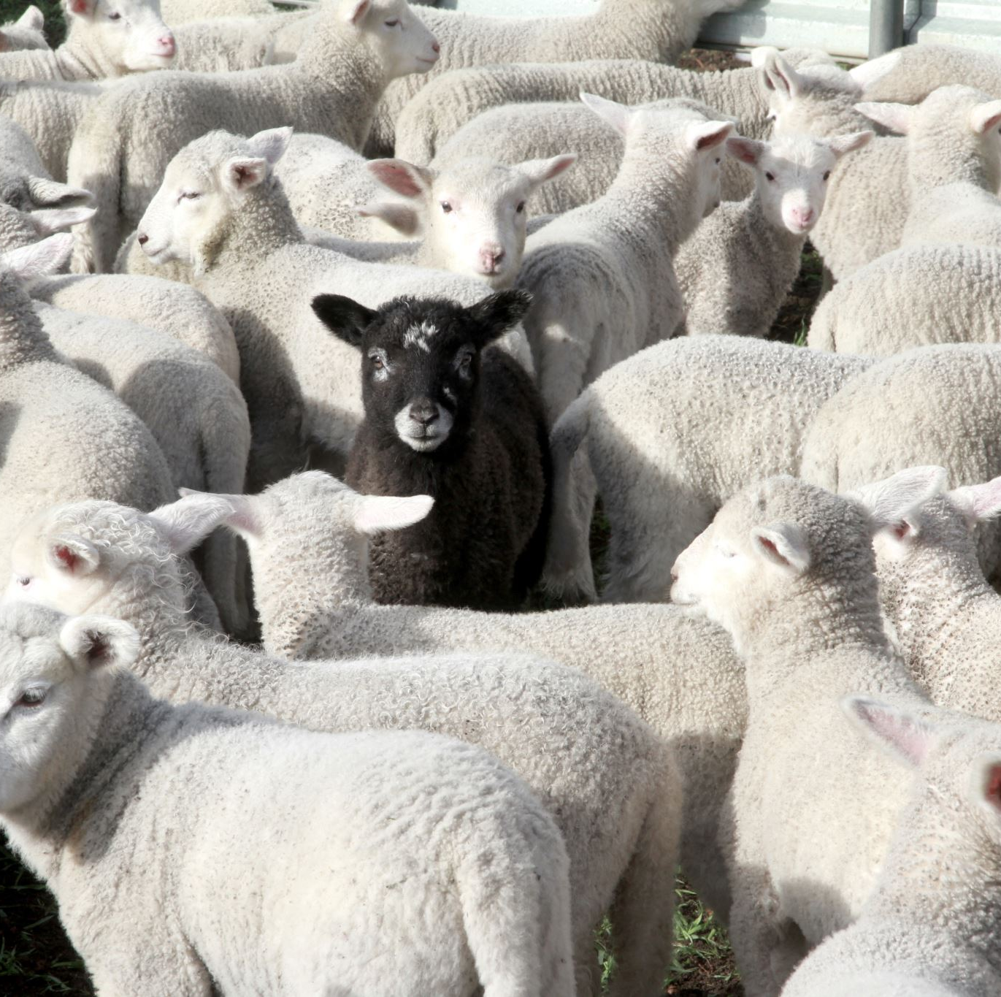
ÖVNING & reflektion * Motivation och fokus på uppgifter. 30 minuter, byt efter 15
Vad får mig att känna mig motiverad?
Är det hög lön, makt och inflytande eller status?
Är det känslan av att uträtta något meningsfullt?
Vad betyder det för mig att få uppskattning eller att stå i fokus?
Finns det värden i mitt liv som jag är beredd att offra något för?

Slide 134

Hur hitta rätt LIA –praktikplats? Formulera ditt mål och diskutera i grupp

Slide 135

Du behöver börja i tid och ta små steg för att nå hela vägen fram till ditt uppsatta mål…

Slide 136

1. Formulera behovet
Ställ dig själv frågan ”Varför är detta viktigt för mig?” Skriv ner ditt svar på ett papper och lägg det ifrån dig.
Ställ frågan om igen efter några timmar eller några dagar. Upprepa några gånger tills du känner att du har ett klart och tydligt mål som du vill nå.

Slide 137

2. Skapa en utmaning
Ditt mål bör vara utmanande för dig att uppnå.
För att komma igång kan det dock ibland vara bra att sätta ett lägre mål till en början och öka utmaningen med tiden.
"Den stora faran för de flesta av oss är inte att vi sätter vårt mål för högt och missar det, utan att vi sätter det för lågt och når det"
Renässanskonstnären Michelangelo 1475-1564

Slide 138

3. Gör målen ”magnetiska”
Ett bra mål är attraktivt att uppnå.
Det är som en magnet som hela tiden drar dig till sig.
Identifiera vad du kommer att vinna på att uppnå
målet.
Detta hjälper dig att skapa en större attraktion.

Slide 139

4. Prioritera
Se till att inte ha för många bollar i luften samtidigt.
Genom att prioritera hjälper du dig själv att avgöra vilka mål som är viktigast att uppnå.
Var ärlig mot dig själv när du prioriterar, du ska ju faktiskt hinna med att göra de saker som behöver utföras.

Slide 140
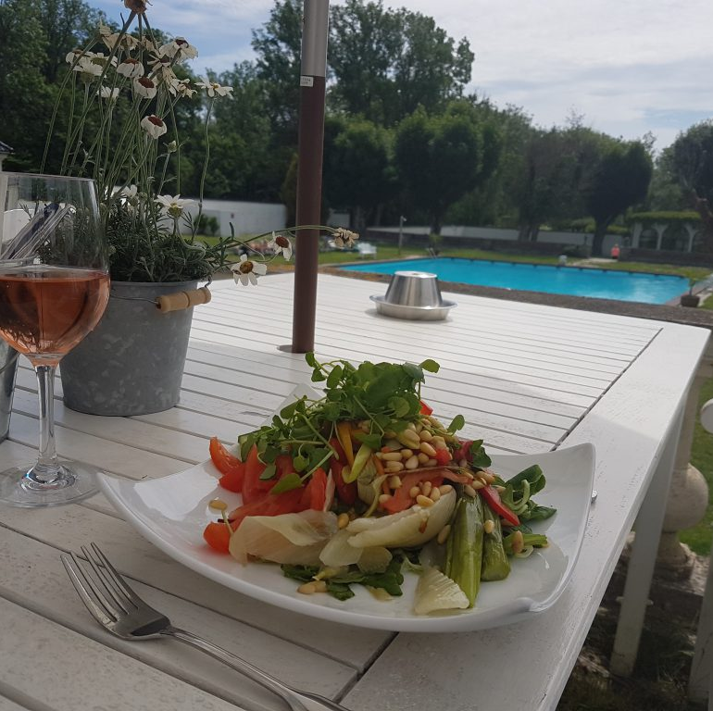
5. Sätt upp delmål
Sätt upp datum längs vägen då du ska ha nått ett visst resultat. Detta gör att du kontinuerligt kan stämma av mot målet.
Är det fortfarande realistiskt och eftersträvansvärt? Detta hjälper dig även att vara mer flexibel i ditt genomförande.

Slide 141

ÖVNING Formulera dina SMARTA mål för din LIA-praktik
Skriv ner ett mål som du vill uppnå
Vad behöver du börja med för att du ska nå målet?
Vad behöver du förändra, sluta med?
Hur ska du följa upp din väg till målet?
Arbeta sedan i grupp och dela med dig av ditt mål

Slide 142
Mål inför LIA och fortsatta studier
Gör en LIA-planering, formulera delmål
Företagslista
Se över Linkedin-profil
Utbyta CV och brev med varandra
Diskutera hur ni kan stötta och hjälpa varandra, vad behöver du och vad kan du hjälpa till med?

Slide 143
ÖVNING Söka LIA/Jobb 60 minuter
Elevatorpitch/ Hisspresentation – 30-60 sekunder
ÖVNING: Skapa din pitch, jobba i smågrupper
ÖVNING: Skriv mejl till potentiell arbetsgivare
ÖVNING: Skriv stödord eller meningar för att presentera dig själv
ÖVNING: Intervjuträning
Reflektera i grupp

Slide 144
LUNCH kl. 11.45-12.45
LUNCH 11.50-13.00

Slide 145
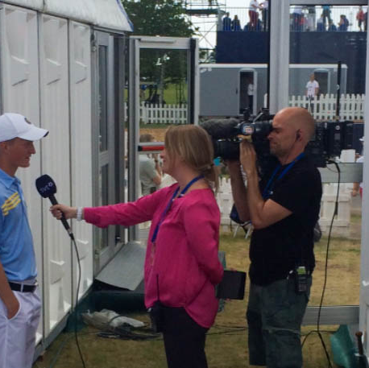
ÖVNING 30 minuter
Arbeta i par och träna på att göra en jobbintervju
Bestäm vad du sökt för roll/ funktion, vilken arbetsplats
Byt roller efter ett tag så att båda får träna
Vi jämför sedan våra upptäckter i klassen

Slide 146

Redovisning av hemuppgifter
Uppgiften om attityd/beteende
CV
Linkedinprofil
Målformulering/ar

Slide 147

Feedbackspaningen

